Slide 1
Web ve Mobil Tabanlı Asemptomatik Covid-19 Vaka Tespiti
BIL 496 – Bitirme Çalışması II
4.Buluşma (Son Sunum)
Şeyda Nur DEMİR
Proje Danışmanı : Prof. Dr. Hasari ÇELEBİ
Jüri Üyesi : Dr. Gökhan KAYA
Haziran 2021
Notes:
Merhaba, adım Şeyda Nur DEMİR,
Gebze Teknik Üniversitesi > Mühendislik Fakültesi > Bilgisayar Mühendisliği Bölümü > Son sınıf öğrencisiyim,
BİL 496 kodlu Bitirme Çalışması 2 dersi kapsamında,
Prof. Dr. Hasari ÇELEBİ hocamızın danışmanlığında gerçekleştirdiğim,
Web ve Mobil Tabanlı Asemptomatik Covid-19 Vaka Tespiti projemi sunacağım.
Ekip 6 olarak bugün 4. Buluşmamızdayız, ancak aramızda misafir katılımcılarımız da bulunduğu için,
Öncelikle projeme kısa bir özet geçeceğim, ardından sonlandırdığım halini ekran görüntüleri üzerinden sizlere aktarmaya çalışacağım.

Slide 2
İçerik
Projenin Tanımı, Proje Şeması
Kullanıcı Rolleri, Kullanıcı Senaryosu
Kullanılan Teknolojiler, Sağlanan Araçlar
Son Çalışmalar
Hedefler, Başarı Kriterleri
Çalışma Takvimi
Bağlantılar
Teşekkür
Notes:
Sunum boyunca ekranda görmüş olduğunuz izlenceyi takip edeceğim,
İlk olarak projemin kısa tanımından, sistemin kullanıcılarından, kullandığım teknolojilerden ve sağlanan araçlardan bahsedeceğim,
Ardından ekran görüntüleri üzerinden son çalışmalarımı ve projenin son halini sizlere aktarmaya çalışacağım,
Ve sunumumu sonlandıracağım.

Slide 3
Proje Tanımı
Kullanıcı, mobil uygulama veya web uygulaması üzerinden bırakabileceği bir ses kaydı aracılığı ile, Covid-19 olma olasılığını görüntüler.
Ayrıca kullanıcı, mobil uygulama veya web uygulaması üzerinden doldurabileceği bir form aracılığı ile, Covid-19 risk durumunu raporlar.
Notes:
Projemden kısaca bahsedecek olursam,
Kullanıcılar dolduracakları bir form aracılığı ile veya kaydedecekleri bir ses kaydı aracılığı ile,
Covid-19 risk durumlarını raporlarlar.
Proje web ve mobil tabanlı olmak üzere 2 ortamda gerçekleştirilmiştir,
Tek bir sunucuda web servis entegrasyonu ile çalışmaktadır.

Slide 4
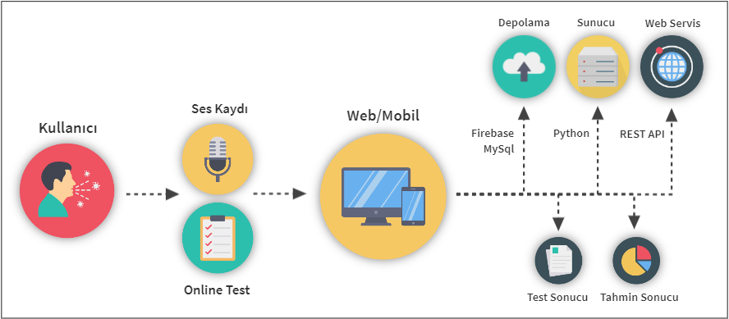
Proje Şeması
Notes:
Şekilde proje şeması görülmektedir,
Burada doldurulan form üzerinden alınan veriler, sunucu tarafında belirli bir algoritmaya sokulur,
Hesaplanan sonuç döndürülür,
Veya bırakılan ses kaydı verisinin, sunucu tarafında model tahmini gerçekleştirilir,
Yine hesaplanan sonuç döndürülür.
Kullanıcı ise bu sonuçları web veya mobil arayüz aracılığı ile görüntülemiş olur.

Slide 5
Kullanıcı Rolleri
Hesap İşlemleri | Profil İşlemleri | Veri İşlemleri
Kayıt Ol (Mobil Uygulama) | Profil Oluştur (Mobil Uygulama) | Günlük Öksürük Sayısı Görüntüle (Akıllı Maske)
Giriş Yap (Mobil Uygulama) | Profil Düzenle (Mobil Uygulama) | Günlük Kullanım Süresi Görüntüle (Akıllı Maske)
Şifre Güncelle (Mobil Uygulama) | Profil Görüntüle (Mobil Uygulama) | Risk Durum Raporu Görüntüle (Web ve Mobil Tabanlı)
Çıkış Yap (Mobil Uygulama) |  | Asemptomatik Test Sonucu Görüntüle (Web ve Mobil Tabanlı)
Hesabı Sil (Mobil Uygulama) |  | Verileri Sil
Tek bir kullanıcı tipi vardır ve bu kullanıcı tipi tüm yetkinliklere sahiptir.
Notes:
Mevcut sistem tek bir kullanıcı tipine sahiptir ve bu kullanıcı tipi tüm yetkilere sahiptir.

Slide 6

Kullanıcı Senaryosu
Yüksek Risk
Orta Risk
Risk Durum Raporu Görüntüle
Düşük Risk
Risk Yok
Kullanıcı
Covid Pozitif
Asemptomatik Test Sonucu Görüntüle
Covid Negatif
Notes:
Kullanıcı senaryosu özetle ekranda görüldüğü gibidir,
Kullanıcı web veya mobil ortamında,
İki farklı testi gerçekleştirebilir,
Ve sonuçlarını görüntüleyebilir,
Tekrar bahsetmekte fayda var, bu sonuçlar tamamen uyarı amaçlıdır.

Slide 7



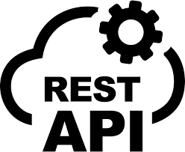















Kullanılan Teknolojiler
Notes:
Projemi gerçekleştirirken kullandığım tüm paketlerin, kütüphanelerin, araç ve teknolojilerin isimleri ekranda görülmektedir.

Slide 8
Sağlanan Araçlar
Bulut depolama (firebase)
Veri tabanı (mysql, xammp)
Sunucu (port açıldı, bilgisayar uzaktan erişilebilir hale getirildi)
Alan adı (mysmartmask.xyz)
Tema (material ui, react)
Gerekli paketler ve kütüphaneler
Notes:
Projemde, mobil uygulama üzerindeki verileri Firebase bulut depolama alanında,
Web sitesi üzerindeki verileri Mysql (local) veritabanında sakladım.
Kişisel bilgisayarımı (ağda port açarak) yerel sunucu haline getirip, sunucu olarak kullandım.
Ayrıca bir alan adı sağlayıp, alan adının yerel sunucumda çalışmasını sağladım.
Web sitesi ön yüz tasarımı için hazır tema kullandım,
Mobil uygulama içinse Android’in kendi temasını kullandım.
Proje boyunca bir çok aracın ve geliştirme ortamının, paket, kütüphane gibi kurulumlarını gerçekleştirdim.

Slide 9
Projenin İlerleyişi
Bulut depolama entegrasyonu yapıldı (Firebase)
Veri tabanı oluşturuldu (Mysql)
Kişisel bilgisayar sunucu haline getirildi (Port açıldı)
Web servis yazıldı, bağlantılar kuruldu (Flask, Python)
Web sitesi hazırlandı, ekranlar çıkarıldı, web servise bağlandı (React, Javascript)
Mobil uygulama güncellendi, ekranlar çıkarıldı, web servise bağlandı (Android, Java)
Gerekli paketler ve kütüphaneler kuruldu
Notes:
Projeme karar verip, detayları netleştirdikten sonra,
Bir çalışma takvimi hazırladım ve hafta hafta bu takvime uyarak çalıştım.
Öncelikle sunucu, veritabanı, bulut depolama gibi alanları hazır hale getirdim.
Ardından web sitesinin ve mobil uygulamanın ekranlarını çıkarttım.
Web sitesini gerçekleştirdim, ilk dönem projemde kısmen zaten var olan mobil uygulamayı ise baştan sona yeni projeye göre uyarladım.
Son olarak web servisi hazırladım ve entegrasyonu gerçekleştirdim.
Testlerimi yaptıktan sonra, projemin rapor ve video dahil, dokümantasyonunu hazırlamaya başladım.

Slide 10
Depolama Tarafında Yapılanlar
Web sitesinden alınan veriler veri tabanında tutulur
Mobil uygulamadan alınan veriler bulut depolama alanında tutulur
Notes:
Mobil uygulama tarafında, hesap ve profil bilgileri, form ve ses kaydı verileri, Firebase bulut depolama alanında tutulmaktadır.
Web sitesi tarafında, form ve ses kaydı verileri, Mysql veri tabanında tutulmaktadır.

Slide 11
Sunucu Tarafında Yapılanlar
Kişisel bilgisayar sunucu haline gelir
Web sitesinden veya mobil uygulamadan veriler sunucuya gelir
Sunucu gerekli hesaplamaları gerçekleştirir ve bir sonuç üretir
Sunucu üretilen bu sonucu web sitesine veya mobil uygulamaya gönderir
Web sitesi ve mobil uygulama, sunucudan gelen sonuca göre kullanıcıyı ilgili sonuç ekranlarına yönlendirir
Notes:
Kişisel bilgisayarımı sunucu olarak kullanabilmek için, port açıyorum ve sunucuyu ayağa kaldırıyorum.
Sunucu istekleri alabilecek ve sonuçları döndürebilecek hale geliyor.

Slide 12
Web Servis Tarafında Yapılanlar
Web servis oluşturuldu
Gerekli paketler ve kütüphaneler kuruldu
(Algoritma hesabını yapar, Model tahminini gerçekleştirir)
Web sitesi ve mobil uygulama ile bağlantısı gerçekleştirildi
Notes:
Sunucuya istekler bir json verisi olarak gelir, sunucu da dönüşü bir json verisi olarak sağlar.
Gelen isteğe göre sunucu tarafında hesaplama ve tahmin işlemleri gerçekleştirilir.
Bu işlemler web servis aracılığıyla sağlanır.

Slide 13
Web Tarafında Yapılanlar
Online test üzerinden veriler alınır
Alınan form verileri algoritmaya sokulur
Sonuç hesaplanır ve ilgili sonuç ekranına yönlendirilir
Ses kaydı alma veya ses kayıt dosyası yükleme işlemi gerçekleştirilir
Alınan ses kaydı üzerinden model tahmini gerçekleştirilir
Sonuç hesaplanır ve ilgili sonuç ekranına yönlendirilir
Notes:
Web sitesi tarafında ilk olarak ekranları çıkarttım.
Ardından veri tabanı bağlantısını kurdum ve web servis entegrasyonunu yaptım.
Son olarak web sitesini alan adına yükledim.

Slide 14
Mobil Tarafında Yapılanlar
Uygulamada form ekranı üzerinden veriler alınır
Alınan form verileri algoritmaya sokulur
Sonuç hesaplanır ve ilgili sonuç ekranına yönlendirilir
Ses kayıt alma işlemi gerçekleştirilir
Alınan ses kaydı üzerinden model tahmini gerçekleştirilir
Sonuç hesaplanır ve ilgili sonuç ekranına yönlendirilir
Notes:
Mobil uygulama tarafında da ilk olarak ekranları çıkardım.
Ardından bulut depolama bağlantısını kurdum ve web servis entegrasyonunu sağladım.
Mobil uygulama şu anda çevrimiçi mağazaya yüklenebilir durumda,
ancak ben sunum gününe dek sürekli güncellediğim için yüklemesini gerçekleştirmedim.

Slide 15
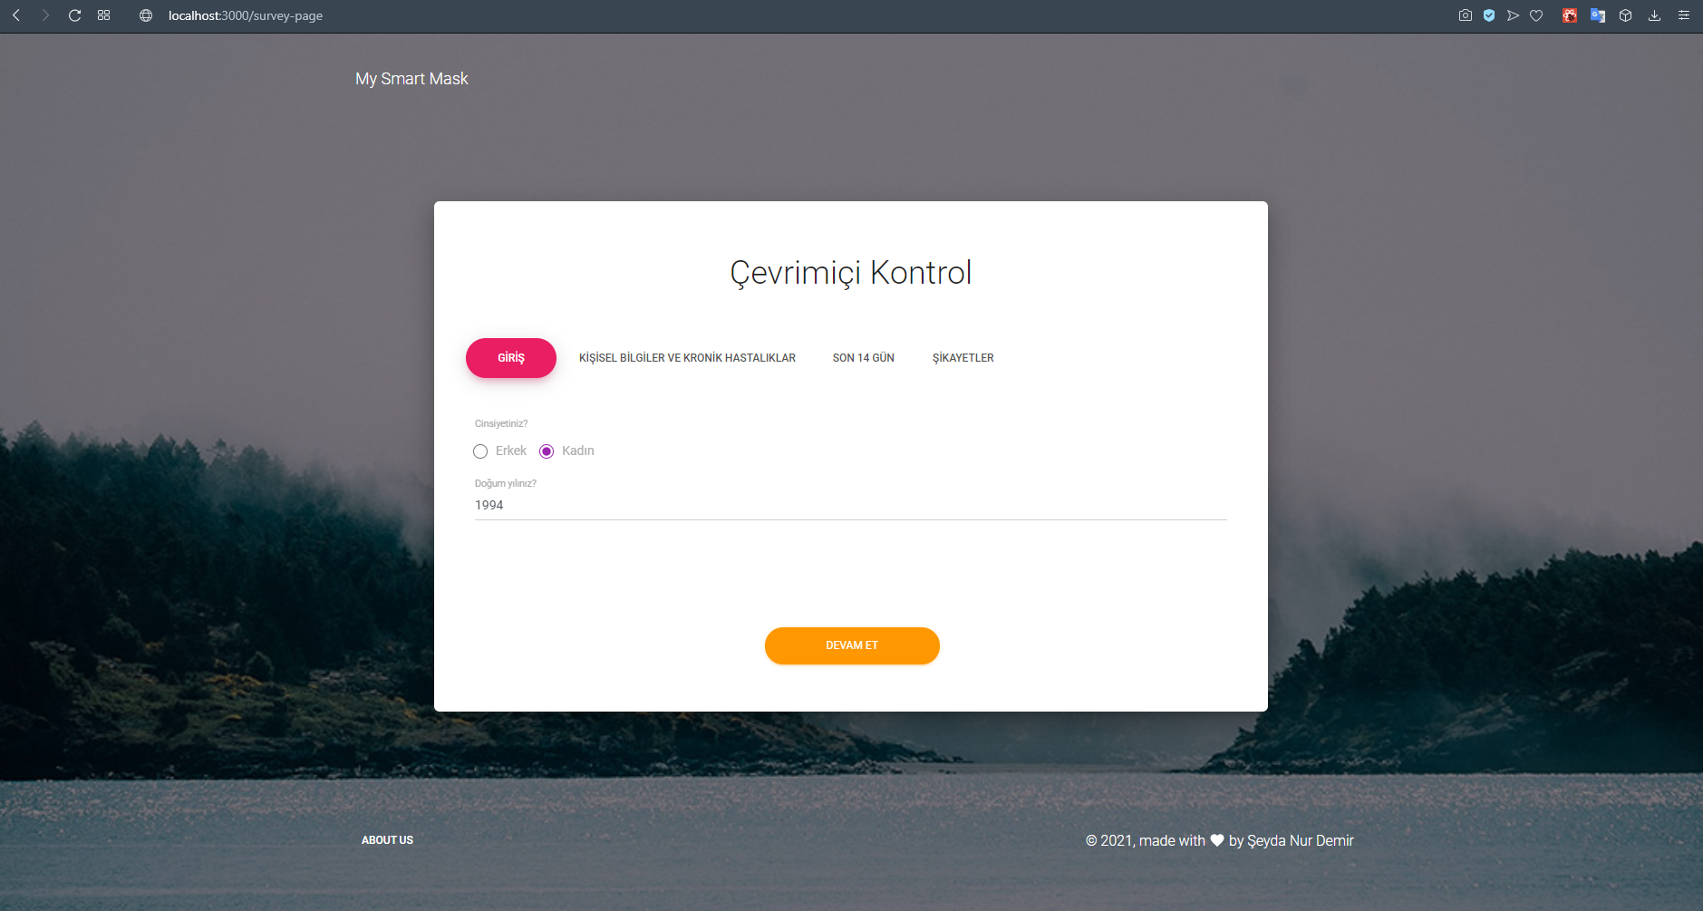
Web Projesi
Notes:
Kullanıcının web sitesinde test gerçekleştirebilmesi için,
kayıt olması gerekmez.
Web sitesi bağlantısını takip eden herkes, testleri uygulayabilir.
Kullanıcılar, web sitesi üzerinden formu gün içerisinde defalarca doldurabilir,
Form sırasıyla 4 ekranda doldurulur,
Bunlar giriş,

Slide 16
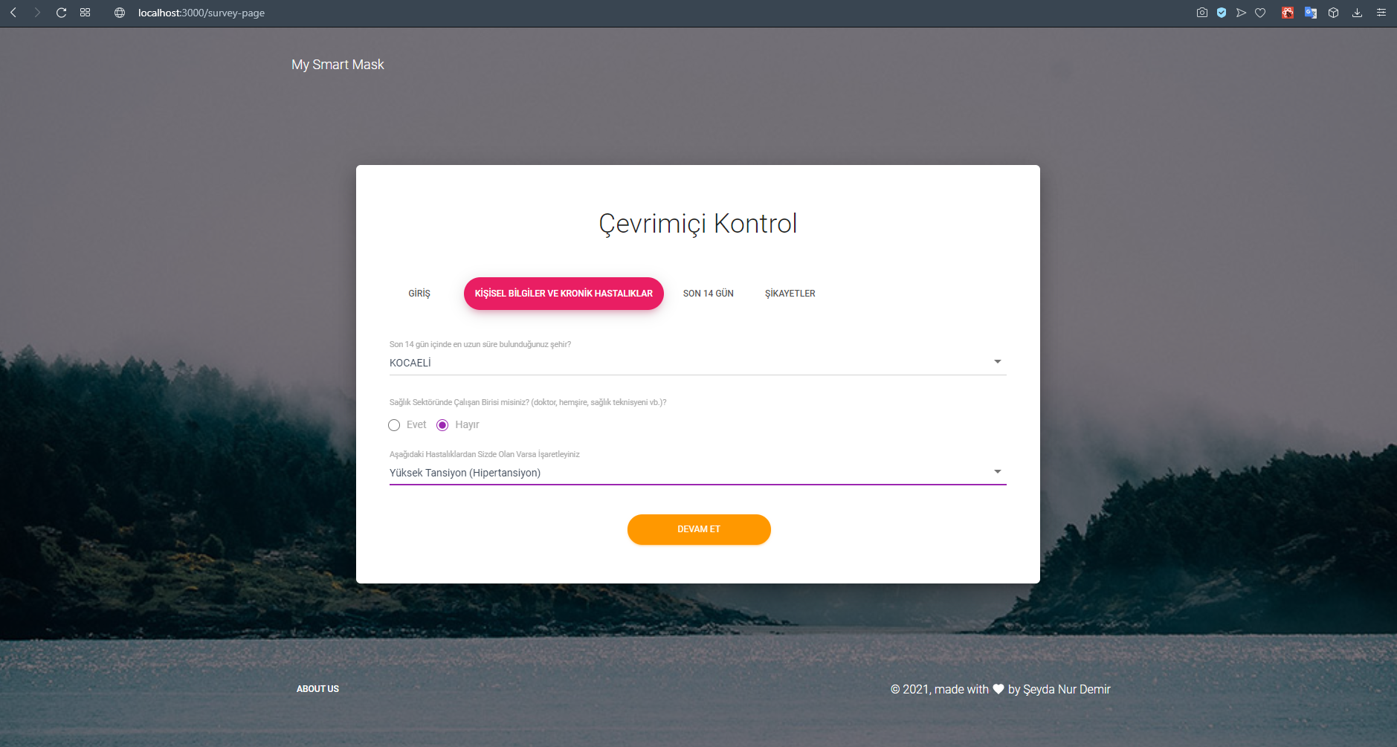
Web Projesi
Notes:
Kişisel bilgiler ve kronik hastalıklar,

Slide 17
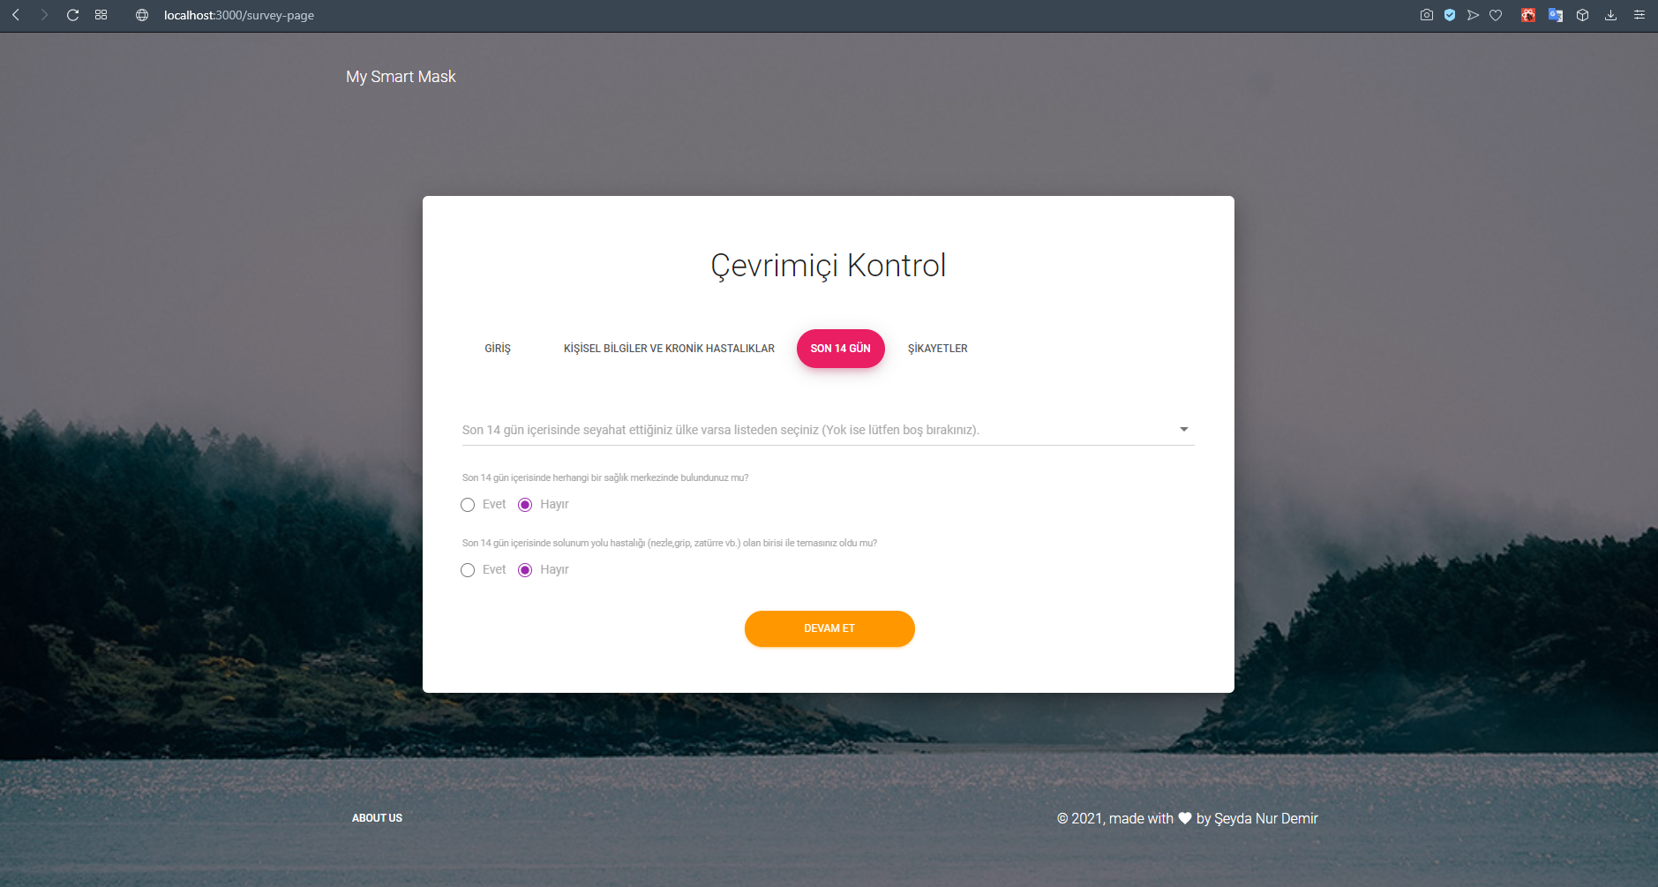
Web Projesi
Notes:
Son 14 gün,

Slide 18
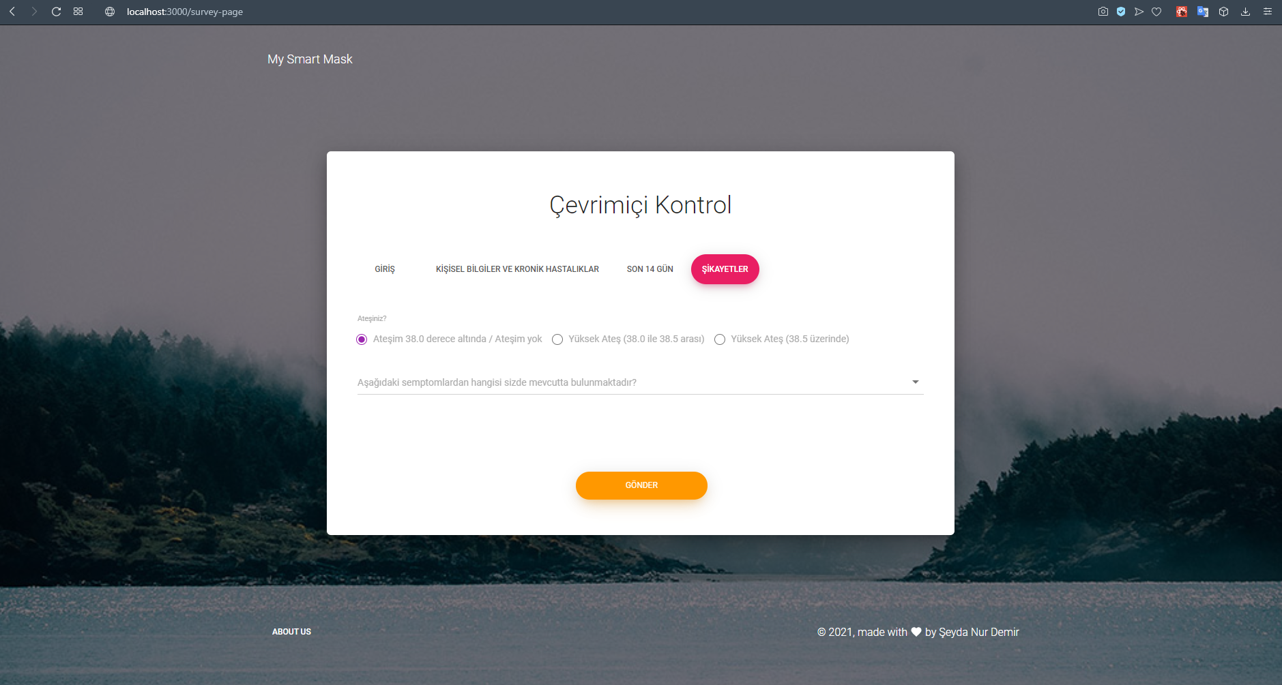
Web Projesi
Notes:
Ve şikayetler ekranlarıdır.
Formu dolduran kullanıcı «gönder» der,
Ve sonucunu görüntüler.

Slide 19
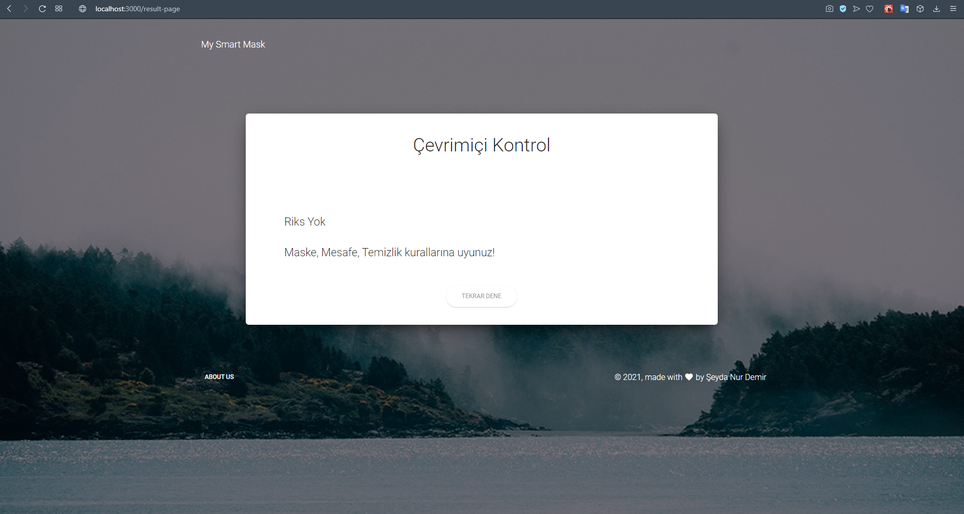
Web Projesi
Notes:
Form sonucunda kullanıcı,
Risk yok,

Slide 20
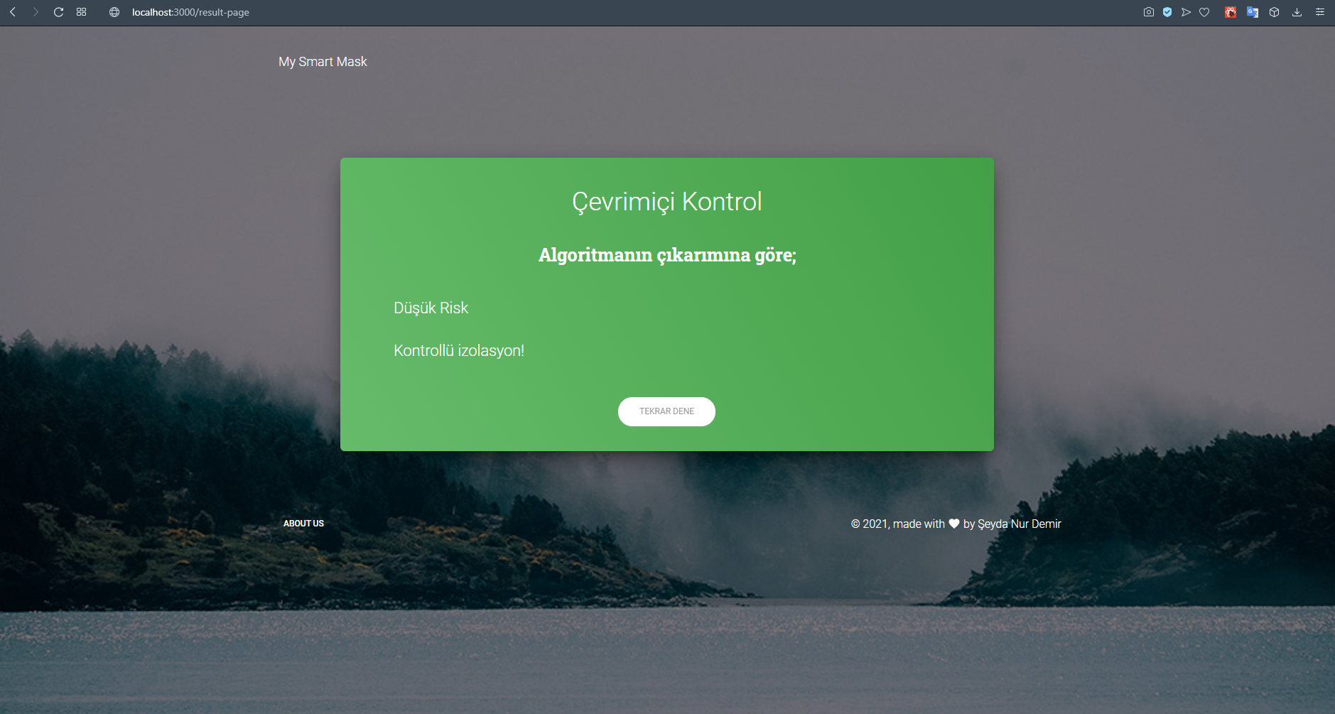
Web Projesi
Notes:
Düşük risk,

Slide 21
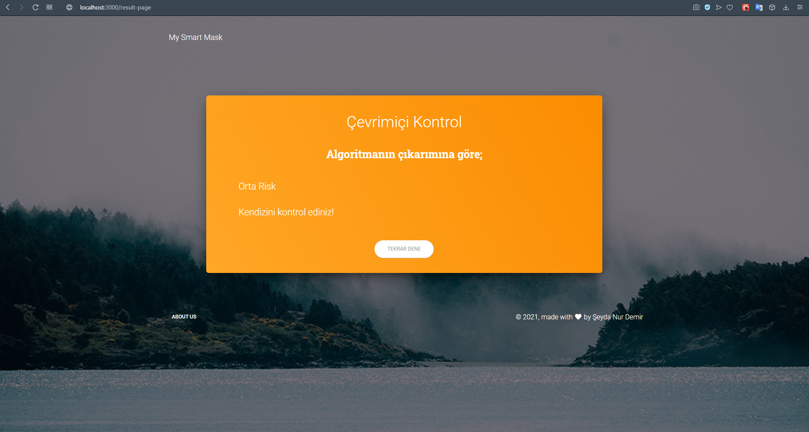
Web Projesi
Notes:
Orta risk,

Slide 22
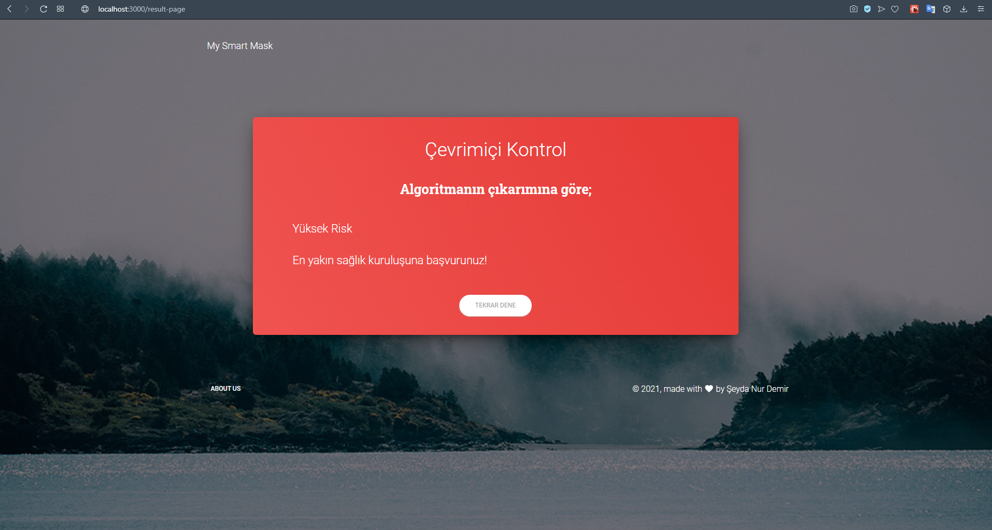
Web Projesi
Notes:
Ve yüksek risk olmak üzere,
4 farklı sonuç görüntüleyebilir.

Slide 23
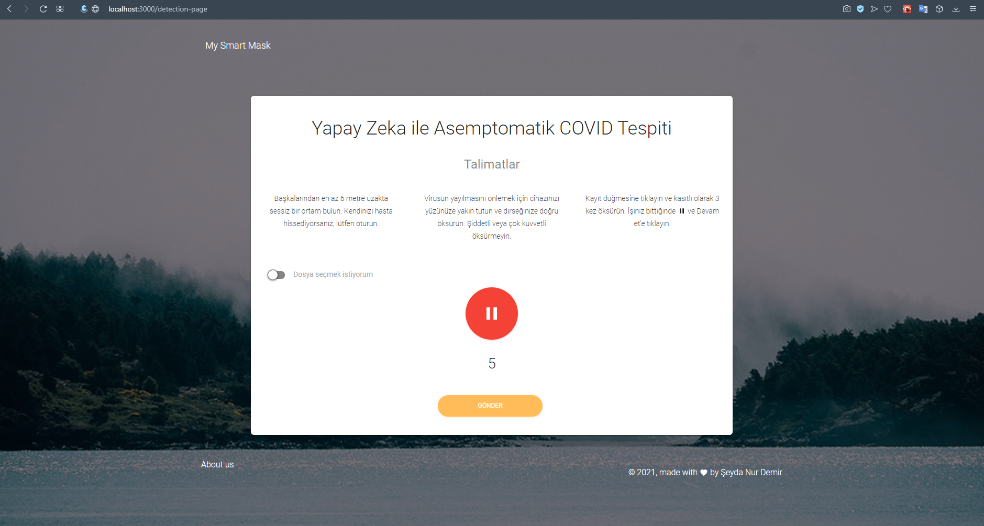
Web Projesi
Notes:
Kullanıcı, ses kaydı ile tahmin için,
Ses kaydı alabilir,

Slide 24
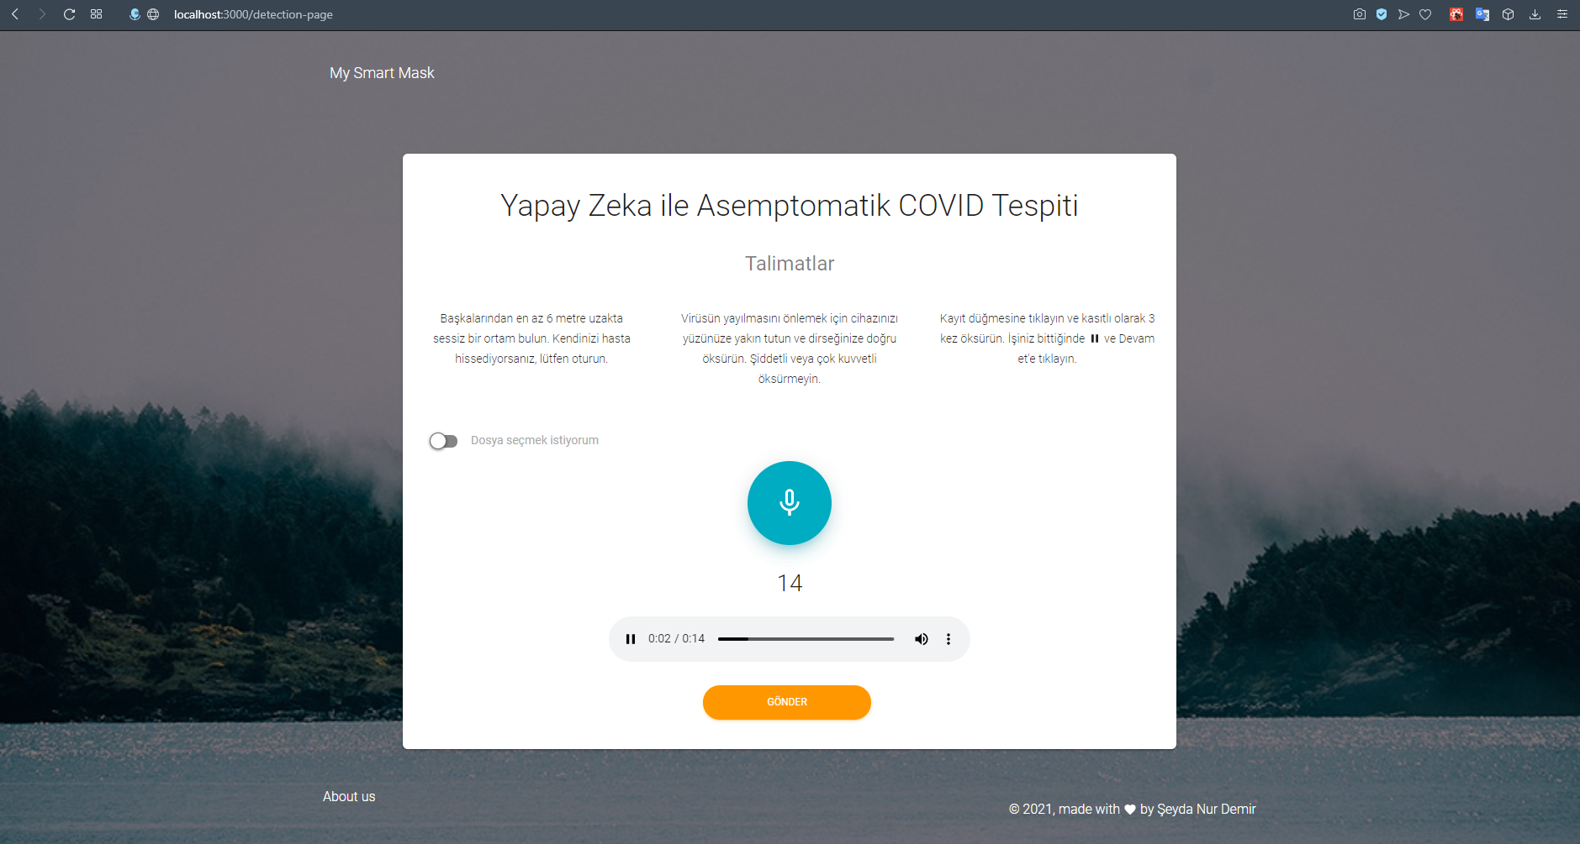
Web Projesi
Notes:
Kaydettiği bu sesi dinleyebilir,
Dilerse silebilir, veya «gönder» diyebilir.

Slide 25
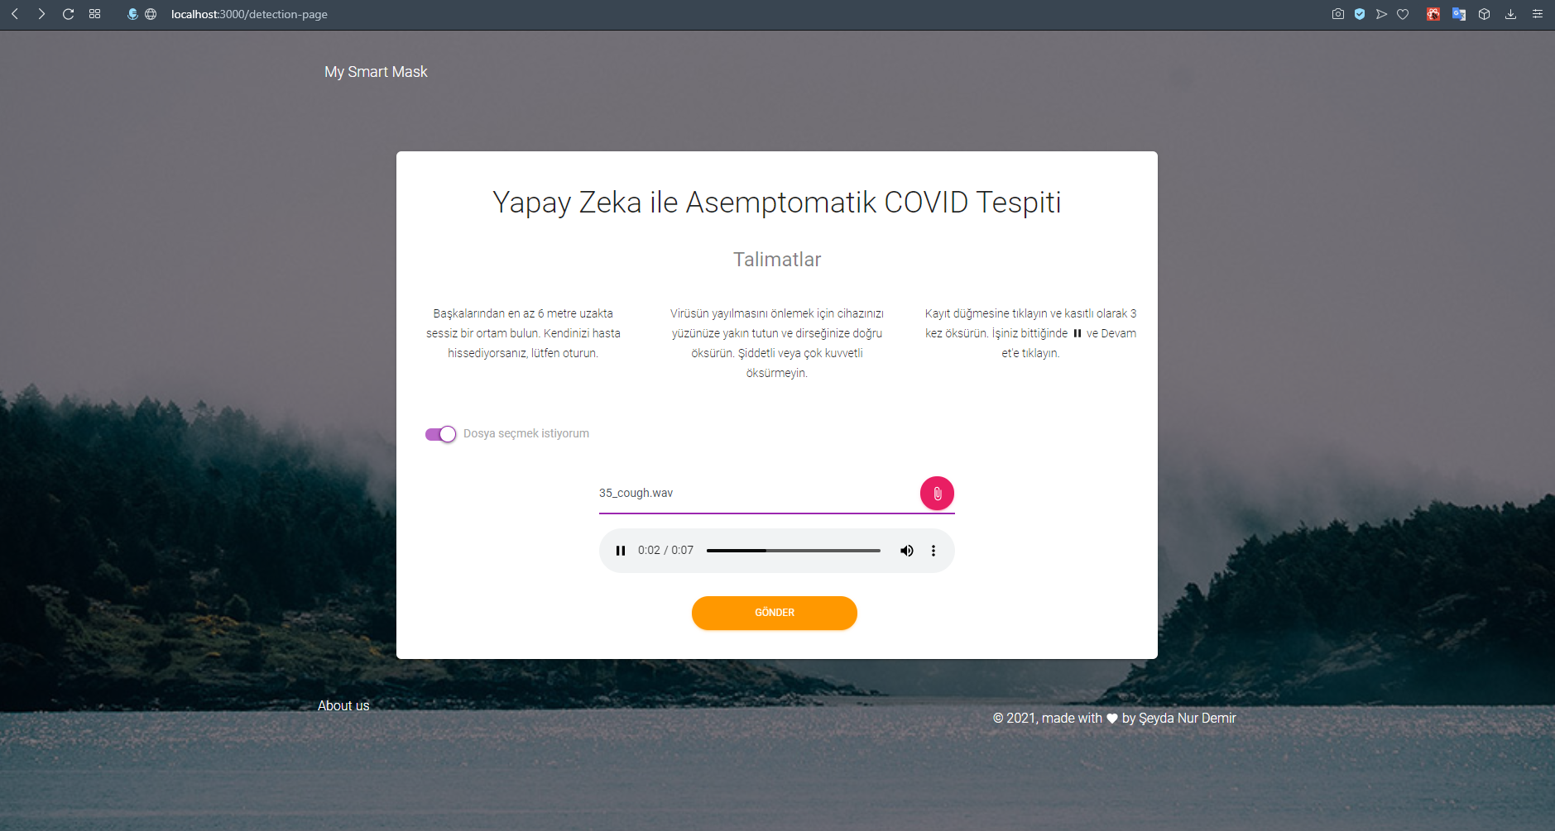
Web Projesi
Notes:
Ayrıca web sitesi üzerinde kullanıcı,
Daha önce bilgisayarına kayıtlı bir sesi de sisteme yükleyebilir,
Ve test için bu sesi gönderebilir.
Ses kaydı 0.5 – 30 saniye aralığında olmalı,
Ve öksürük sesi içermeli,
Bunlardan herhangi birine uymayan ses kayıtları sunucu tarafında model tahmin işlemine tabii tutulmaz,
Ve kullanıcıya aynı ekran üzerinden, açıklayıcı bir uyarı verir.

Slide 26
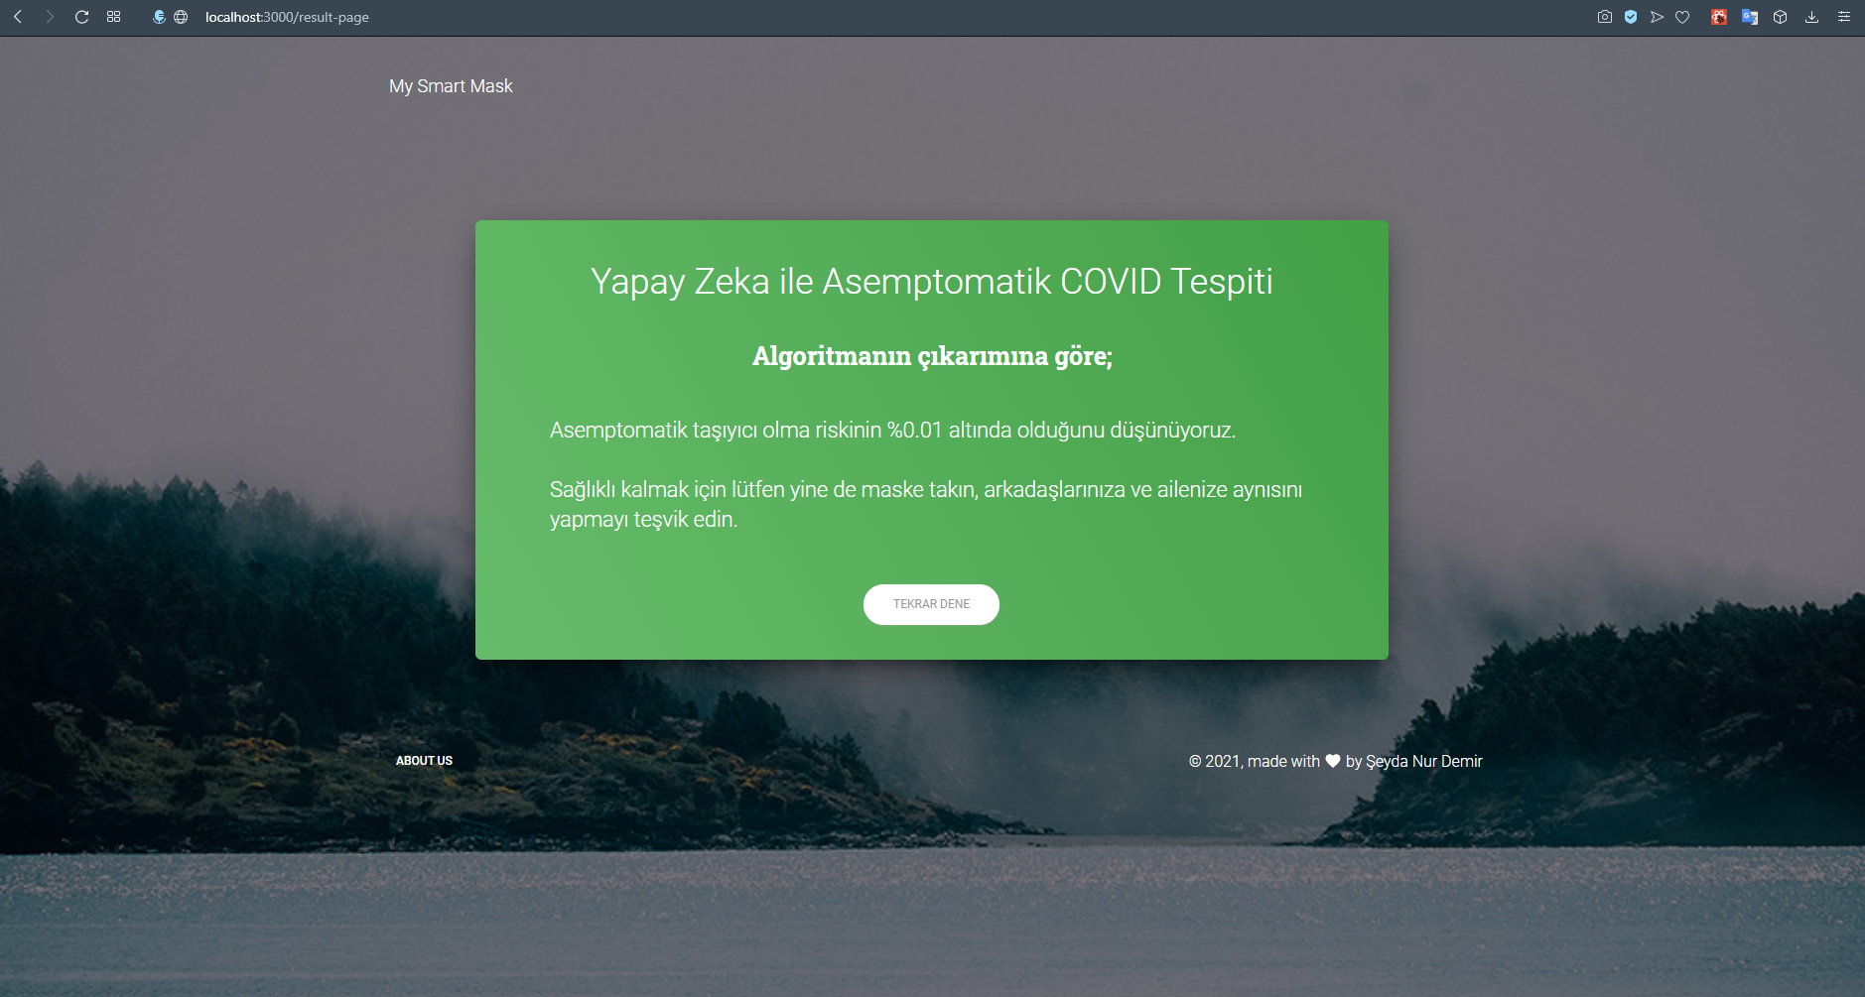
Web Projesi
Notes:
Ses kaydını gerektiği gibi tamamlayıp gönderen kullanıcı,
sonucunu görüntüler.
Kullanıcı bu kısımda, düşük ihtimal,

Slide 27
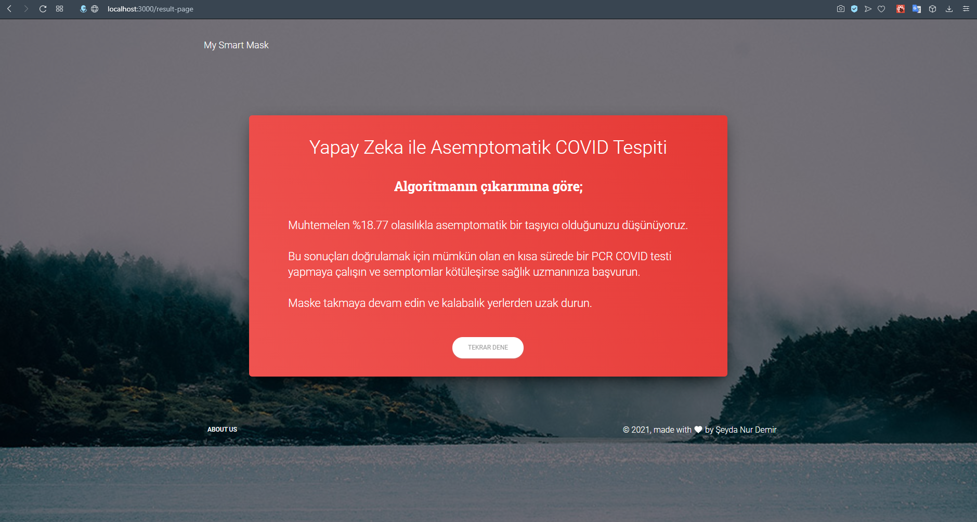
Web Projesi
Notes:
Ve yüksek ihtimal olarak,
2 farklı sonuç görüntüleyebilir.

Slide 28
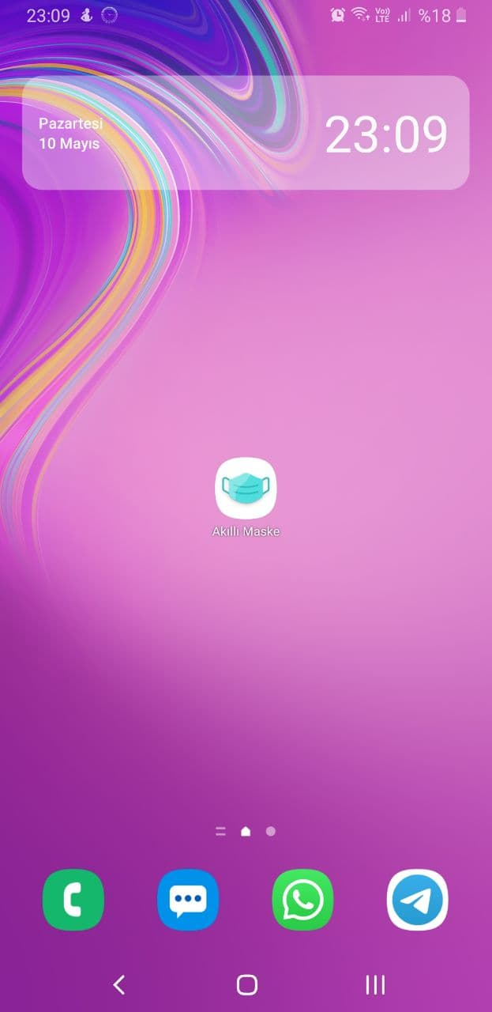
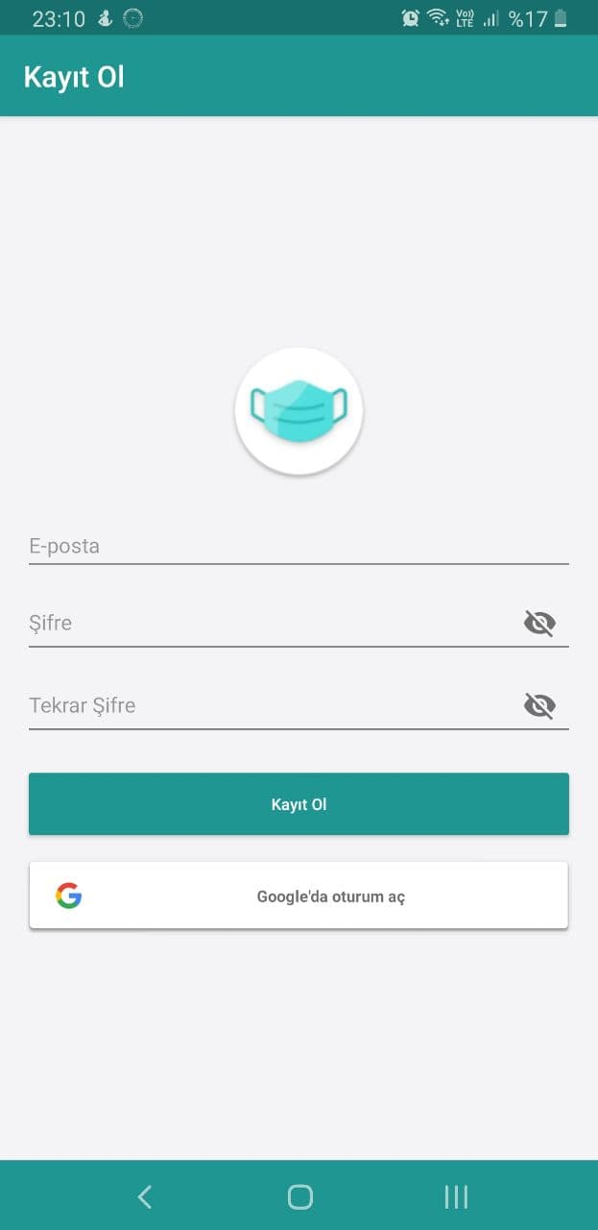
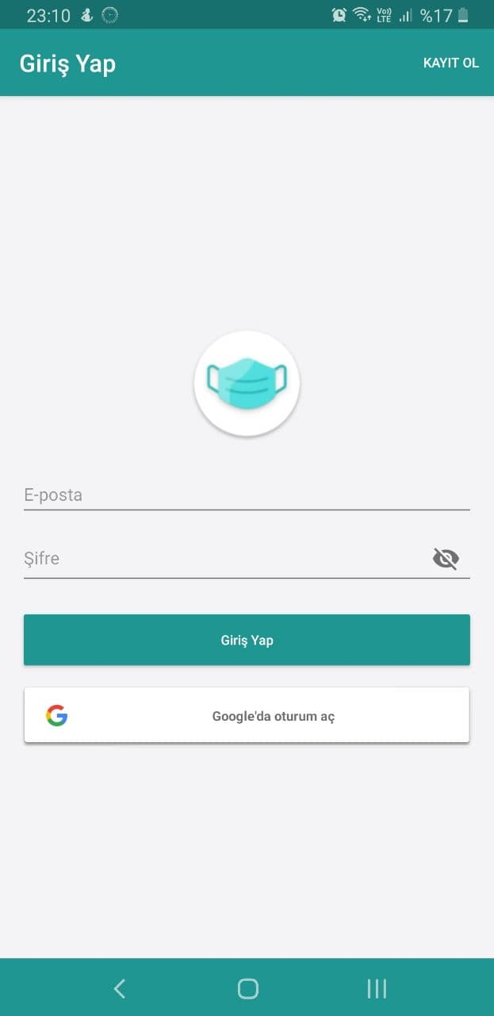
Mevcut Ekranlar
Notes:
Kullanıcının mobil uygulamada test gerçekleştirebilmesi için,
Öncelikle kayıt olması gerekmektedir.

Slide 29
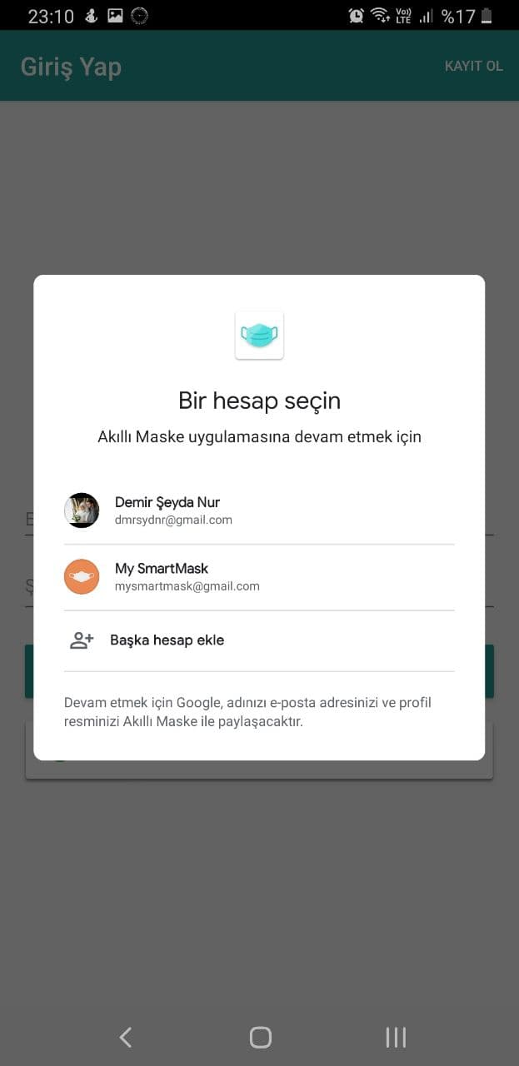
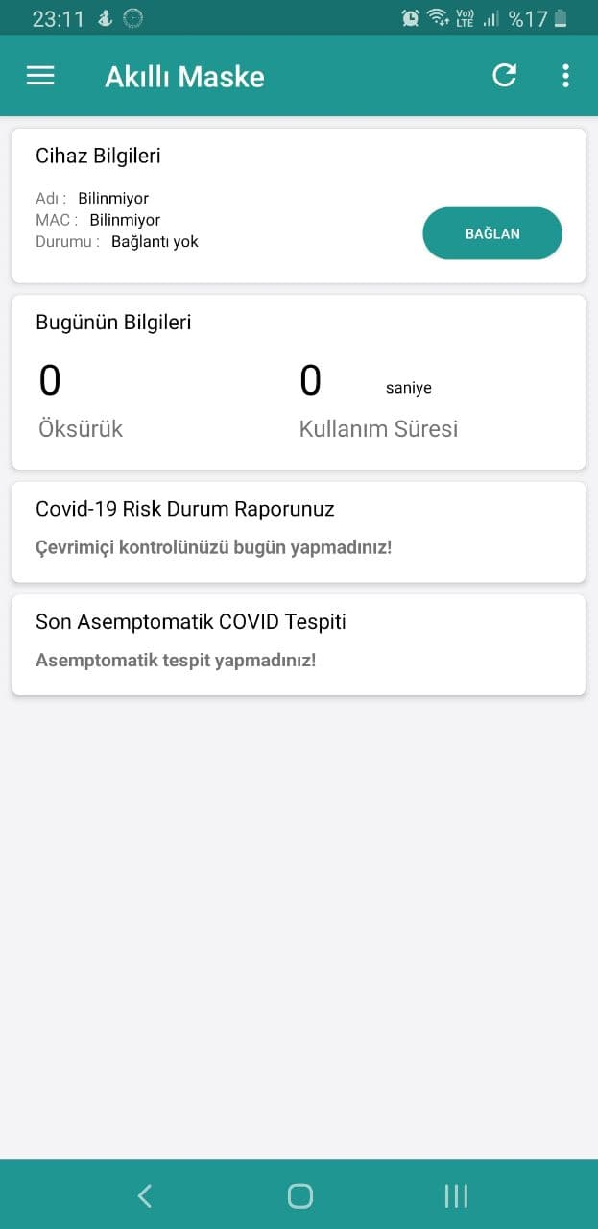
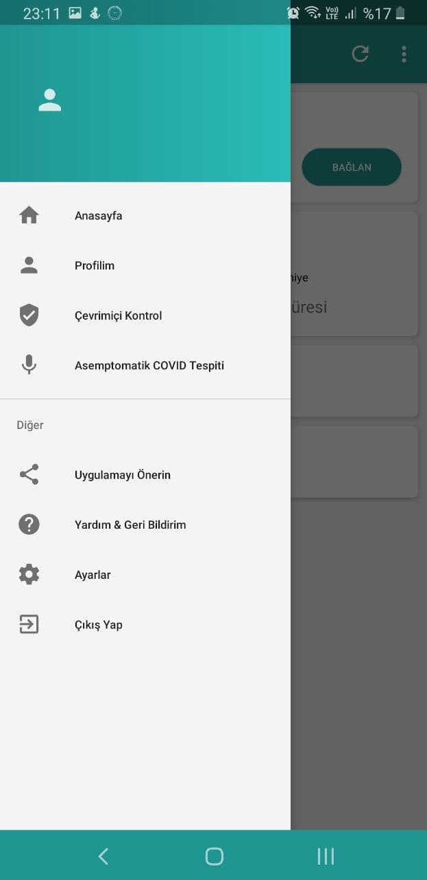
Mevcut Ekranlar
Notes:
Kayıt olan kullanıcı, hesaba giriş yapabilir,
Ve uygulamayı kullanabilir.

Slide 30
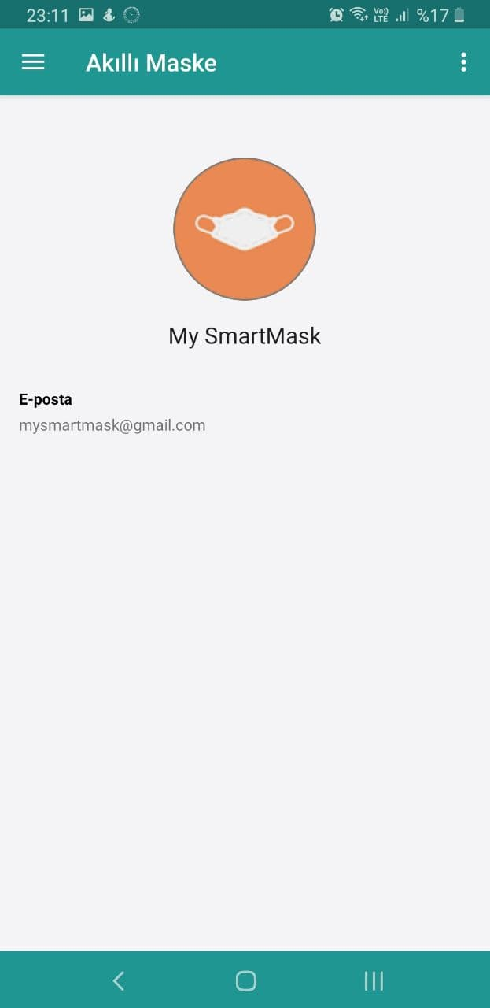
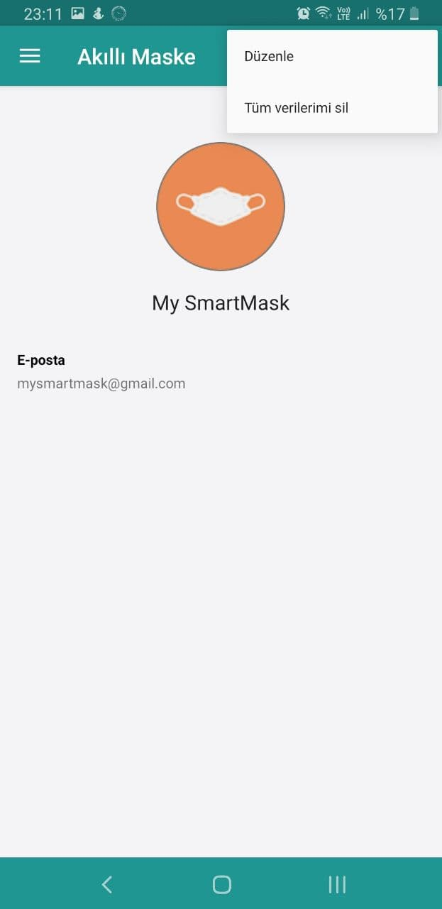
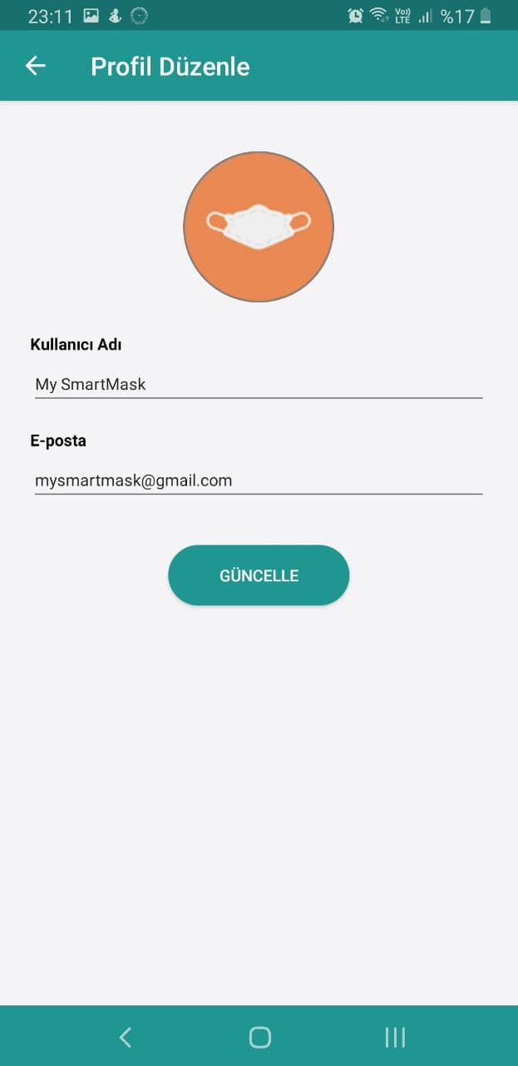
Mevcut Ekranlar
Notes:
Kullanıcı profilini görüntüleyebilir, düzenleyebilir, veya verilerini silebilir.

Slide 31
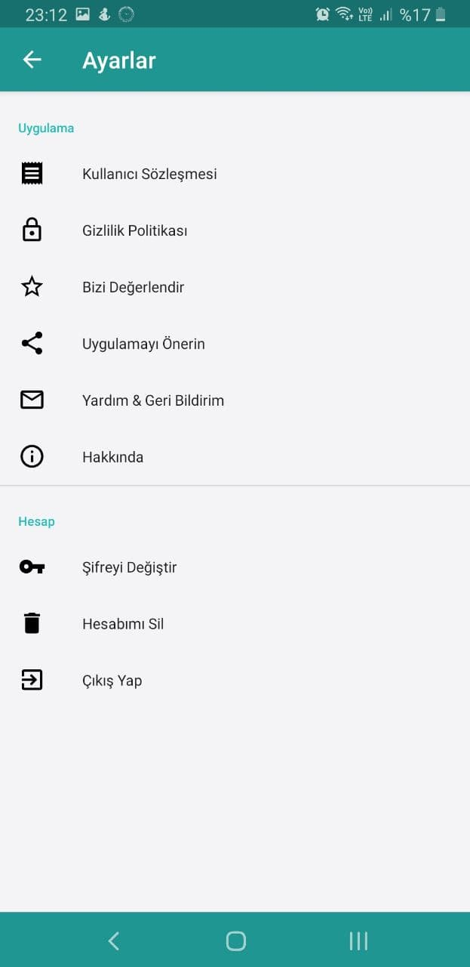
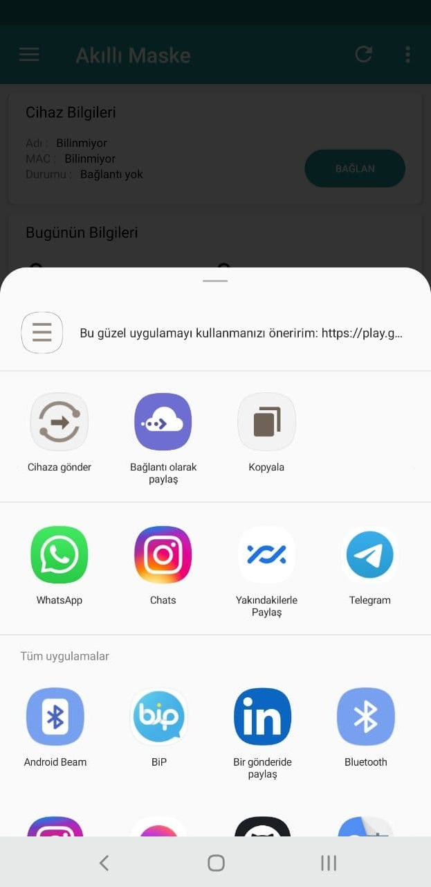
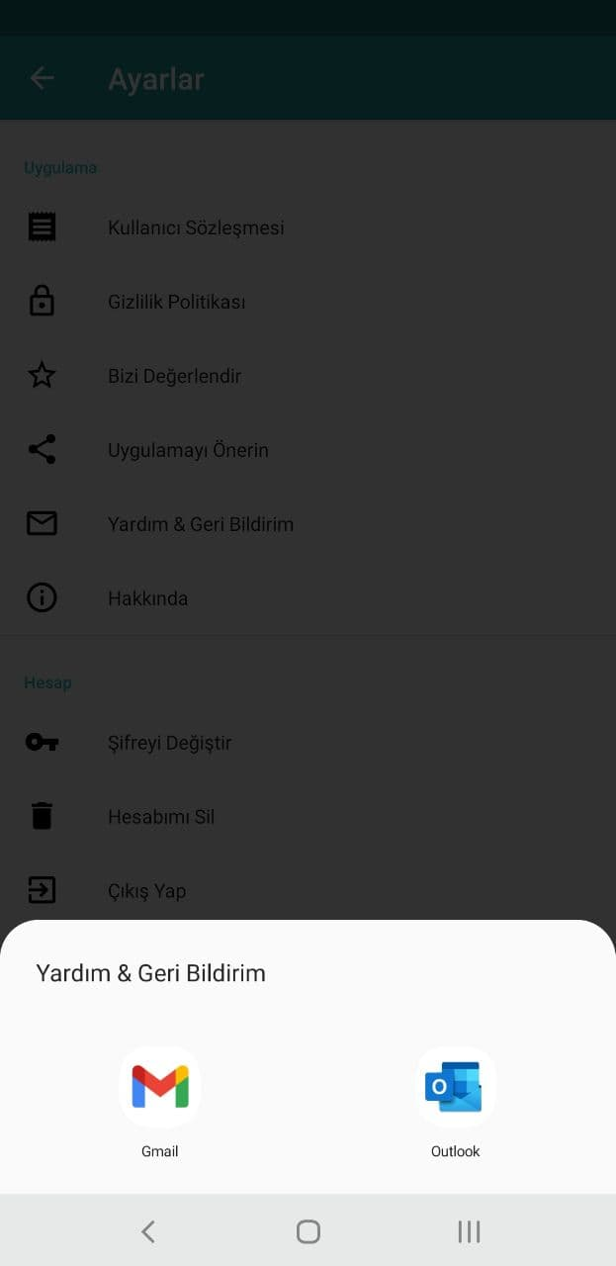
Mevcut Ekranlar
Notes:
Uygulama her uygulamanın gerçekleştirmesi gereken belli bazı fonksiyonları gerçekleştirir.

Slide 32
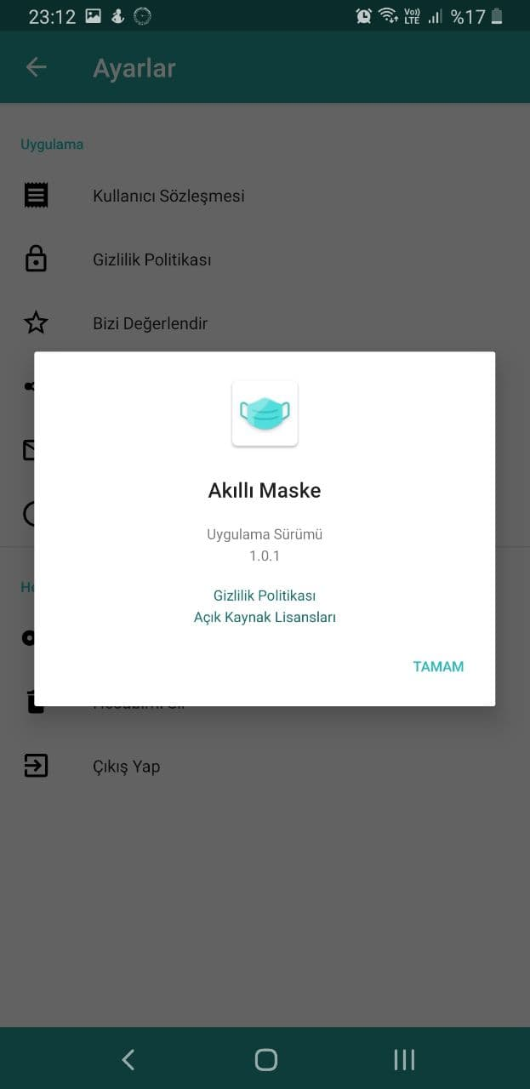
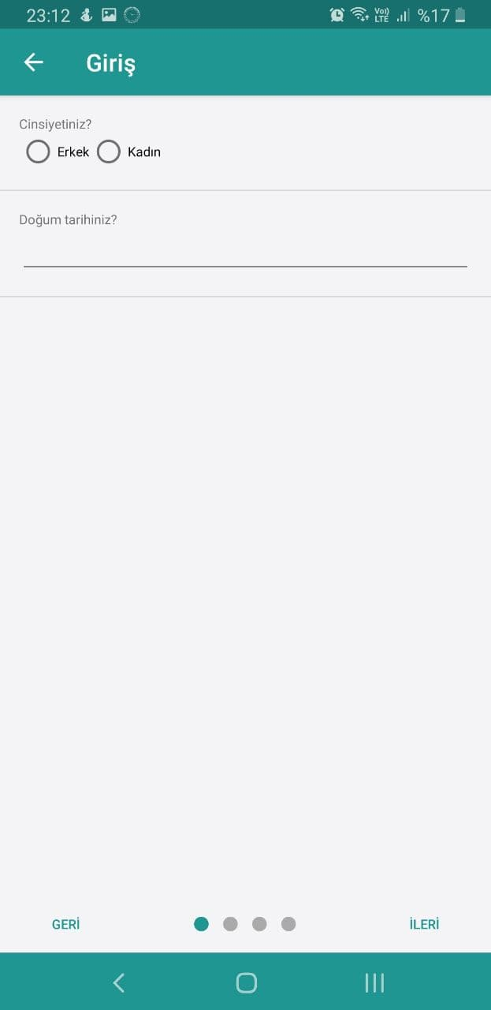
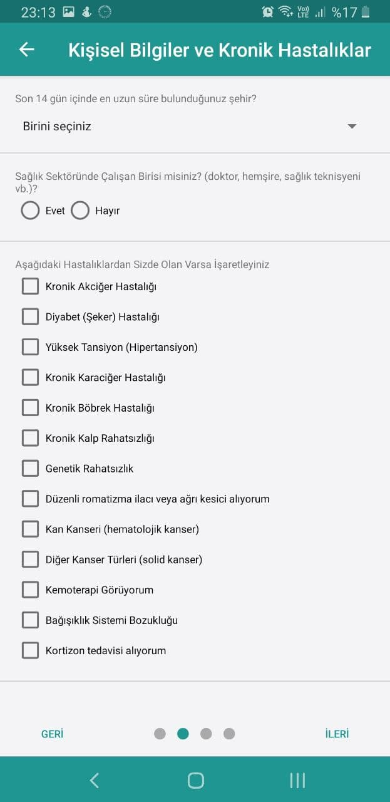
Mevcut Ekranlar
Notes:
Kullanıcılar, mobil uygulama üzerinden formu günde sadece 1 kere doldurabilir,
Form sırasıyla 4 ekranda doldurulur,
Bunlar giriş,
Kişisel bilgiler ve kronik hastalıklar,

Slide 33
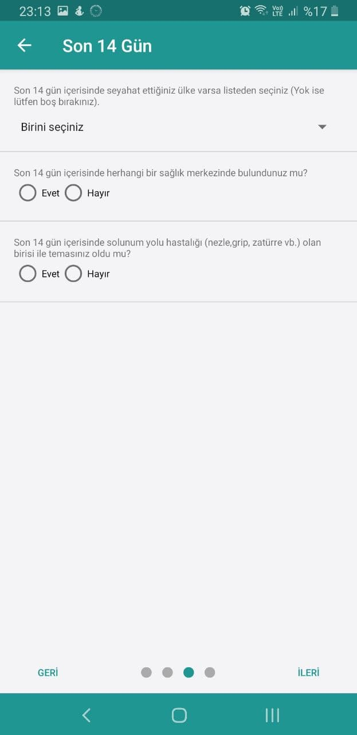
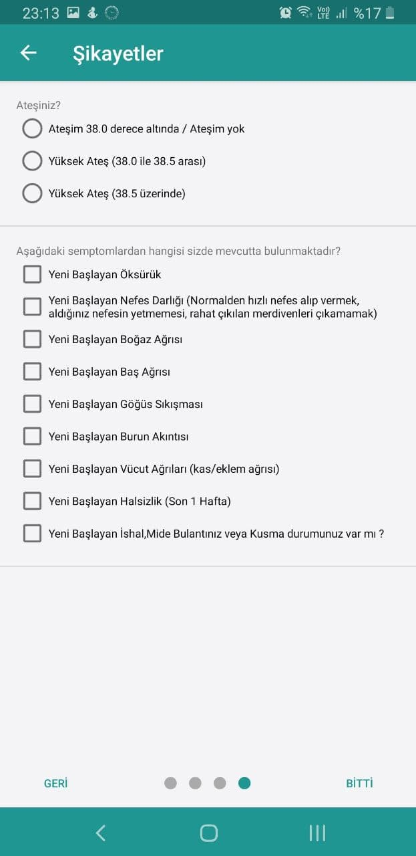
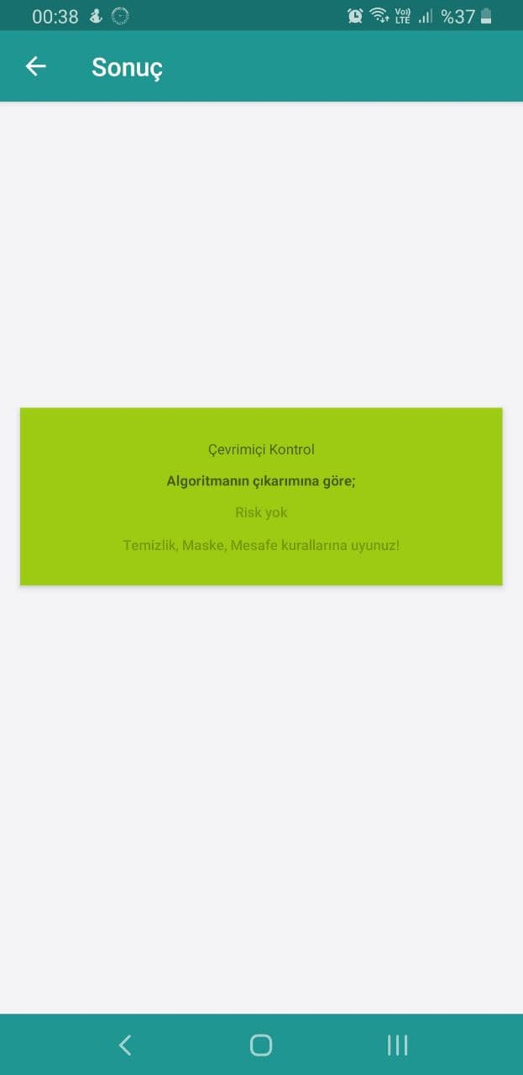
Mevcut Ekranlar
Notes:
Son 14 gün,
Ve şikayetler ekranlarıdır.
Formu dolduran kullanıcı «bitti» der,
Ve sonucunu görüntüler.
Form sonucunda kullanıcı,
Risk yok, düşük risk,

Slide 34
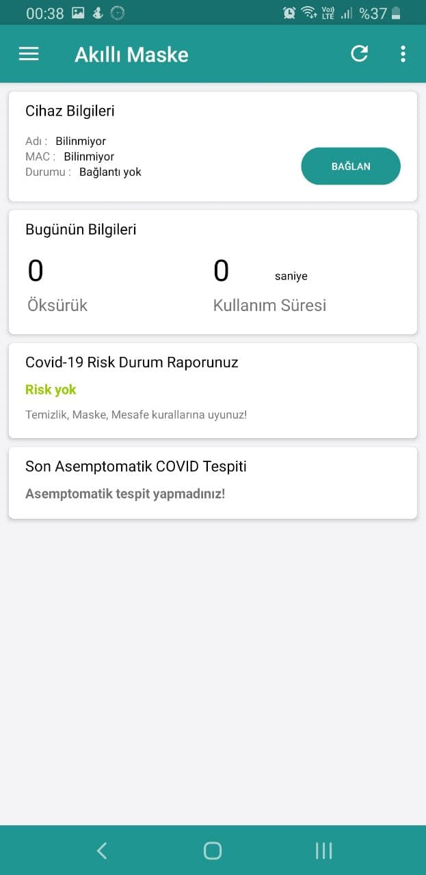
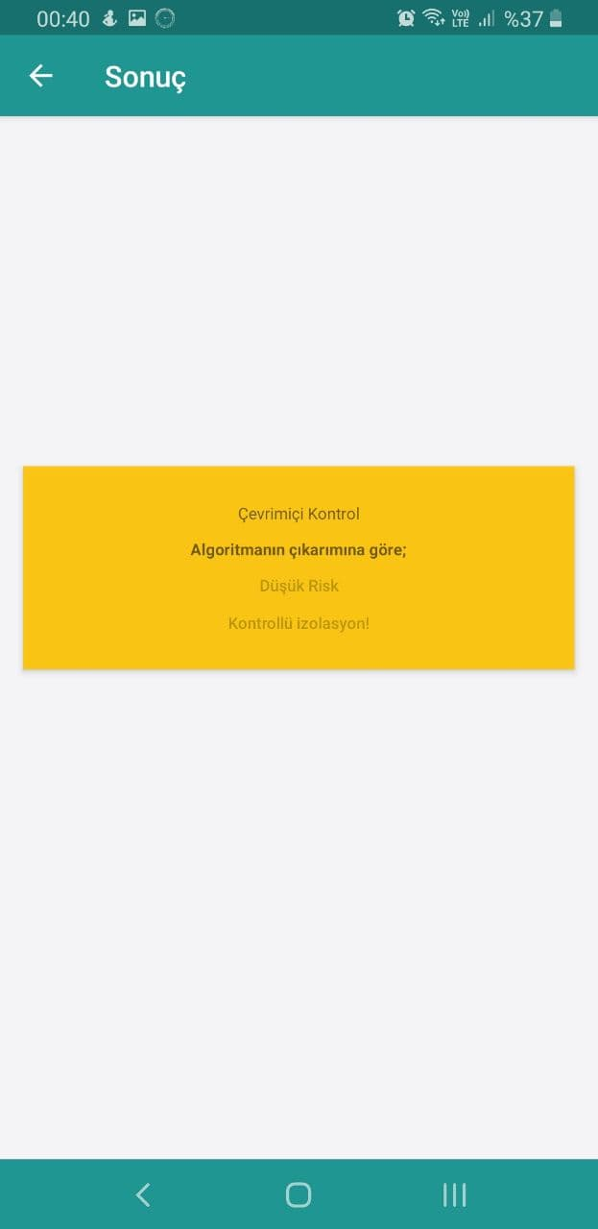
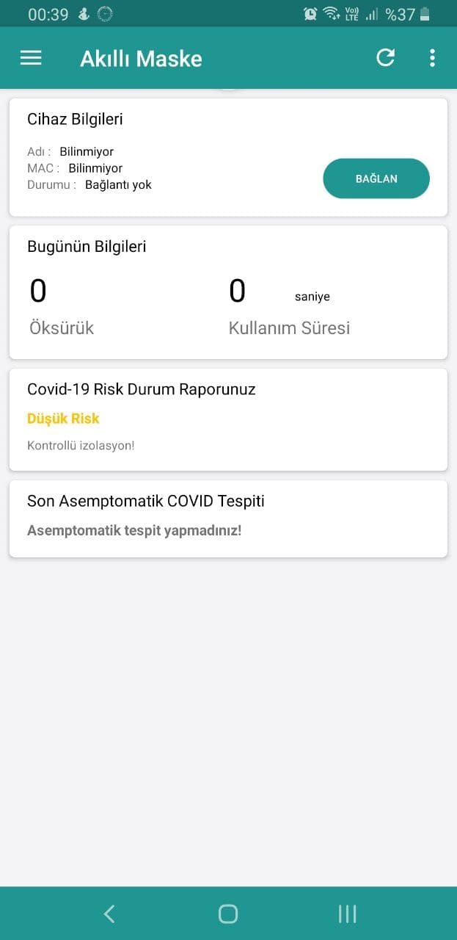
Mevcut Ekranlar
Notes:
Orta risk,

Slide 35
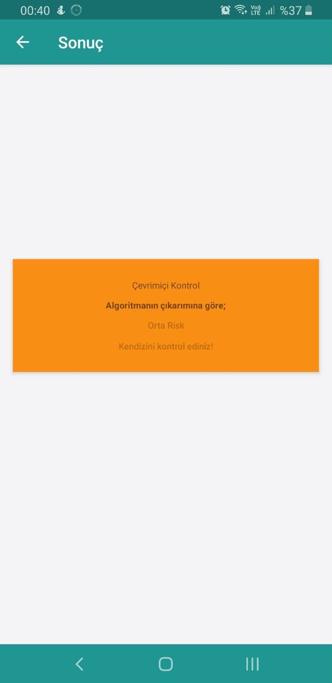

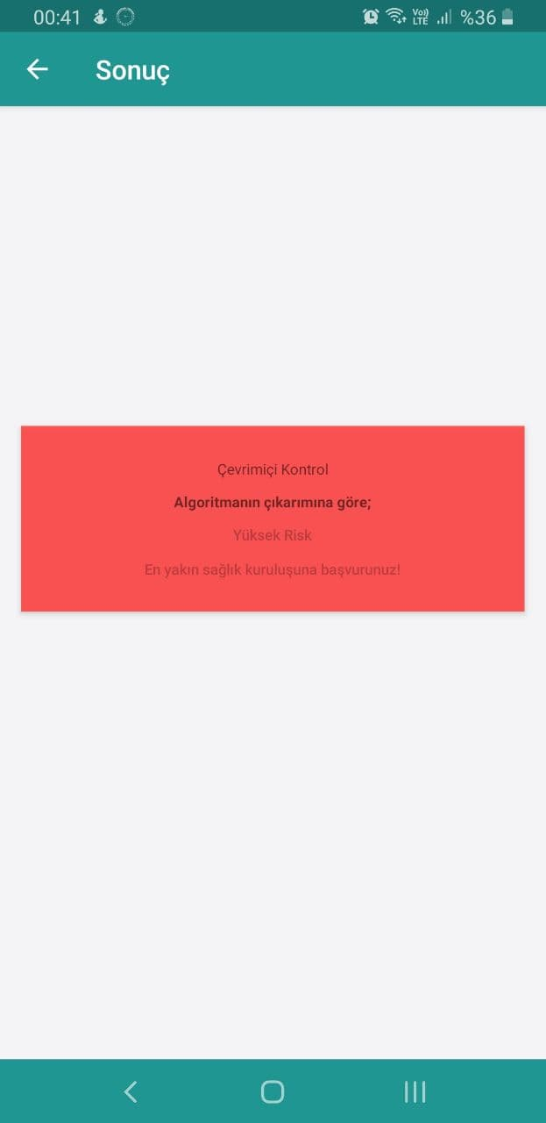
Mevcut Ekranlar
Notes:
Ve yüksek risk olmak üzere 4 farklı sonuç görüntüleyebilir.

Slide 36
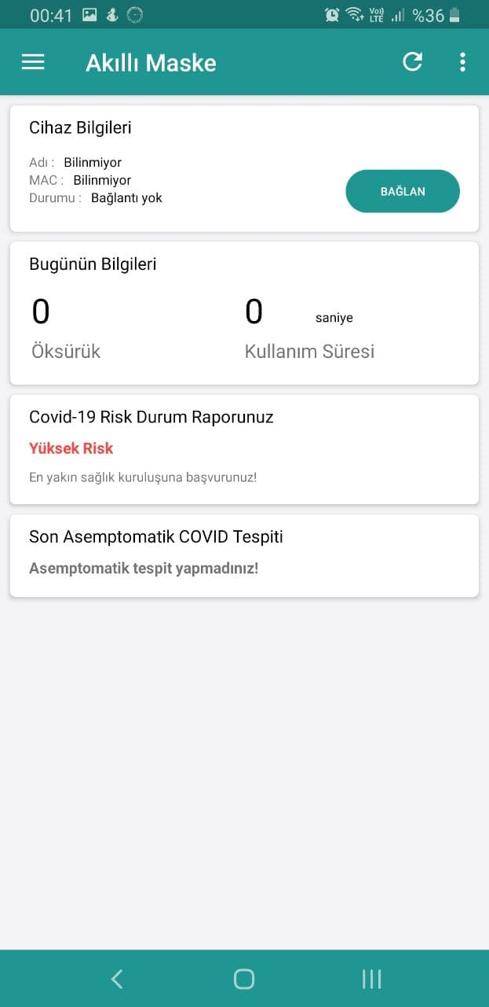
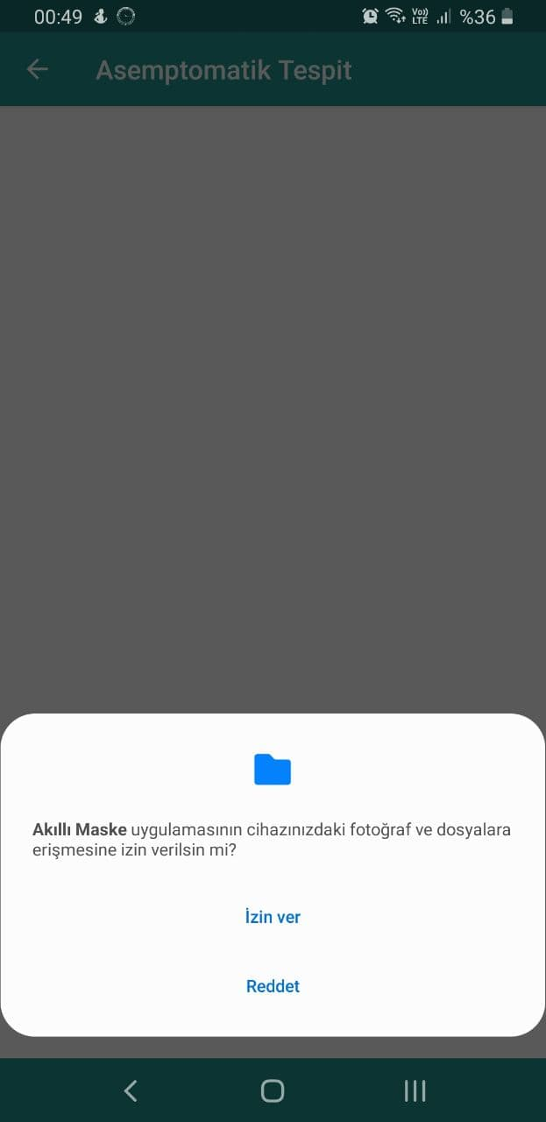
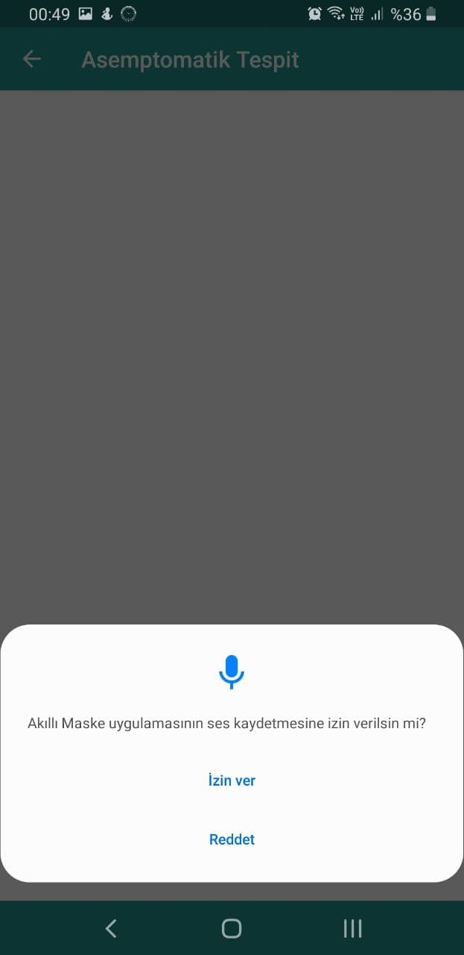
Mevcut Ekranlar
Notes:
Günlük sonuçlar uygulamanın ana ekranına günlük olarak sabitlenir.
Ayrıca kullanıcı, gerekli izinleri vererek,

Slide 37
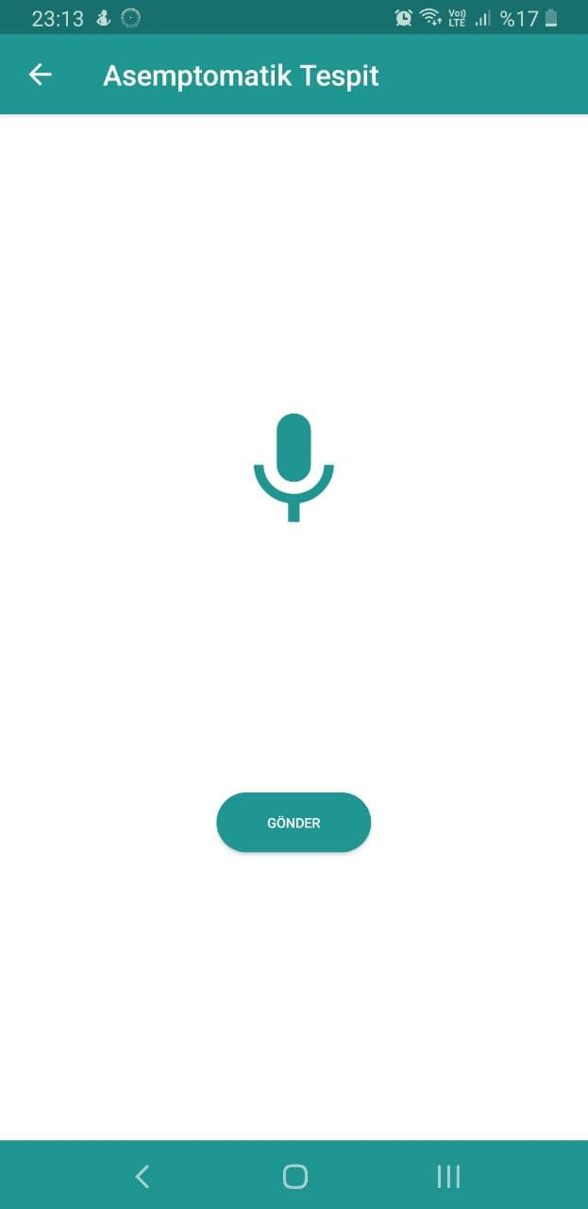
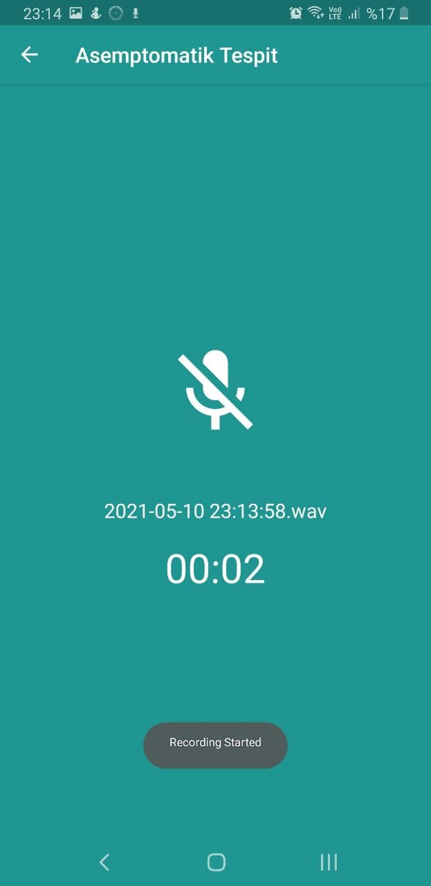
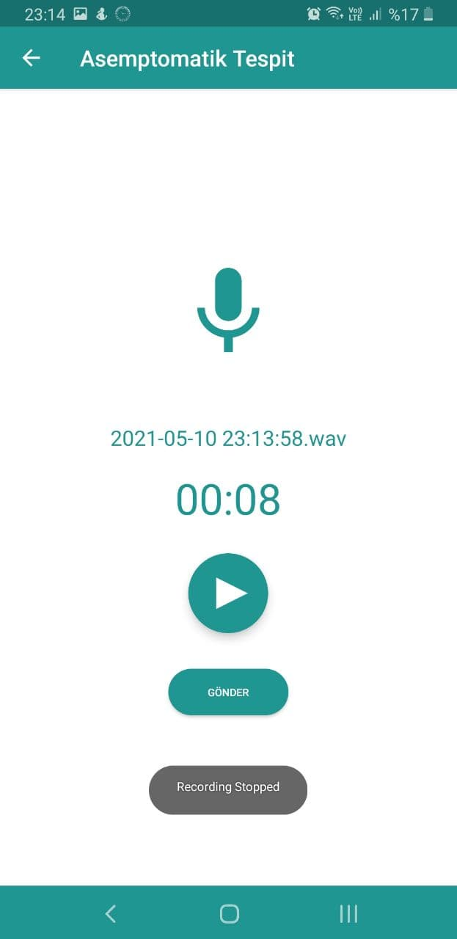
Mevcut Ekranlar
Notes:
Ses kaydı gerçekleştirir, ve «gönder» der,

Slide 38
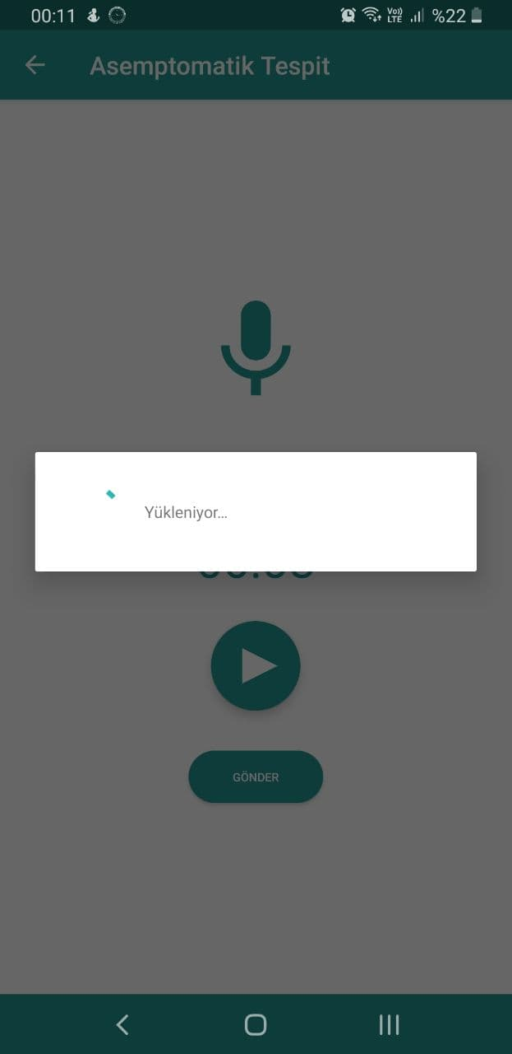
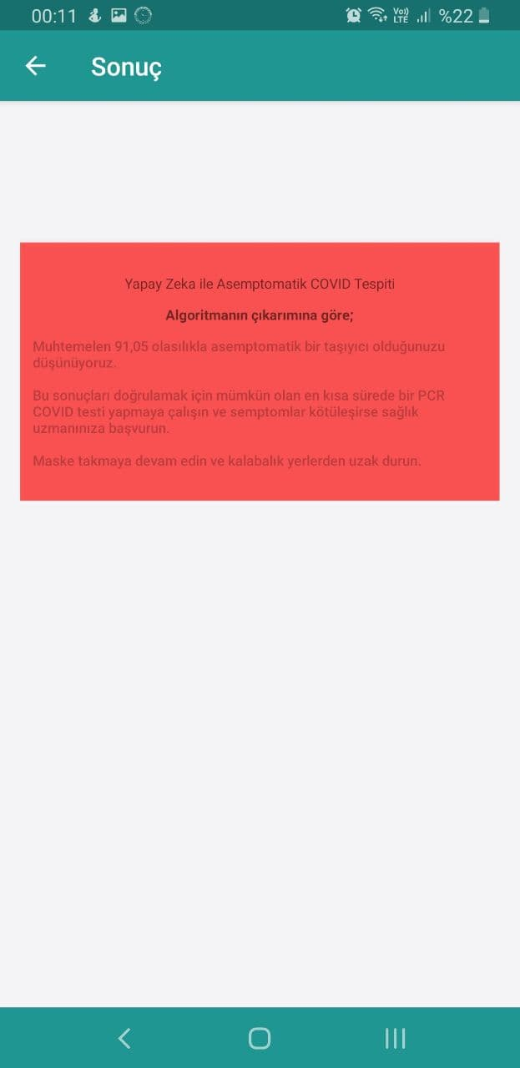
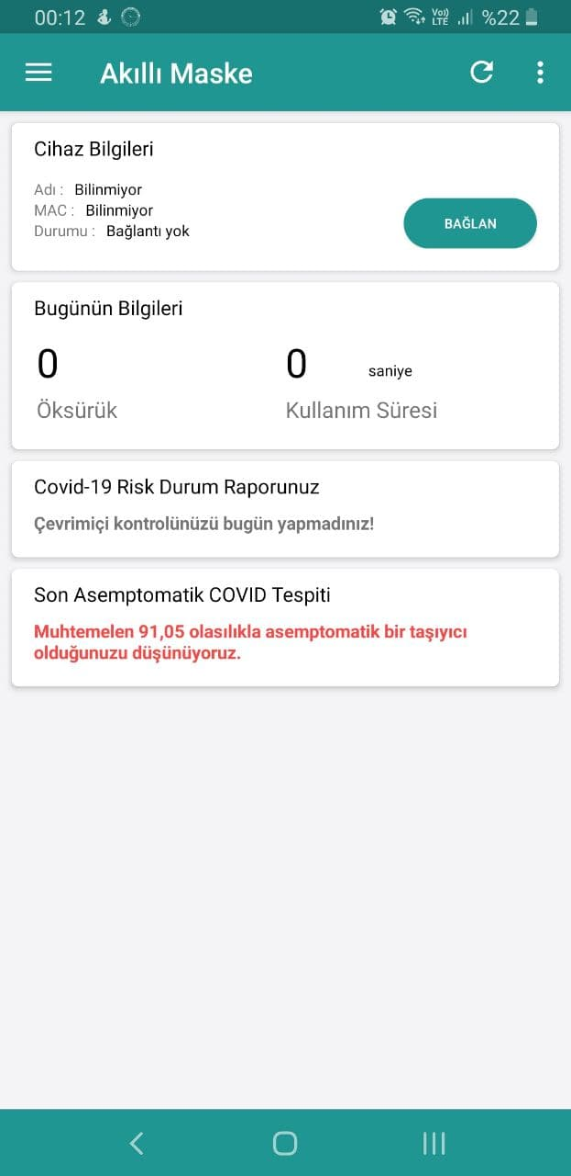
Mevcut Ekranlar
Notes:
Ardından sonucunu görüntüler.
Kullanıcı bu kısımda, yüksek ihtimal,

Slide 39
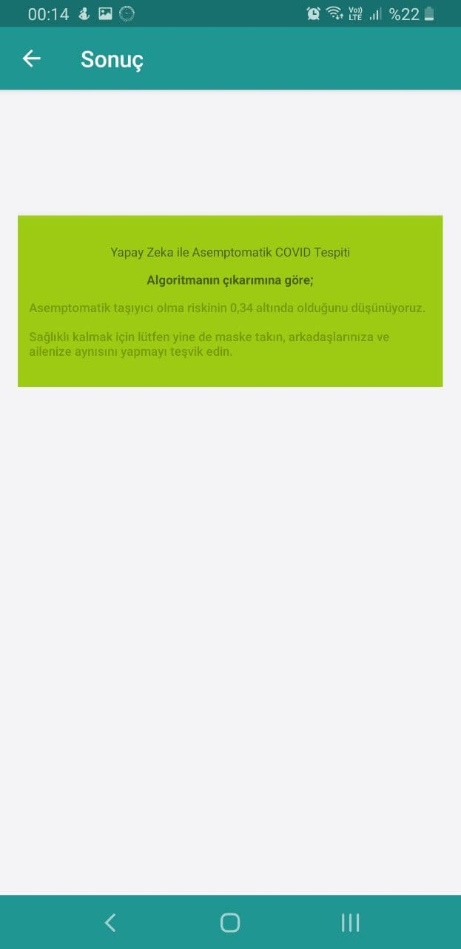
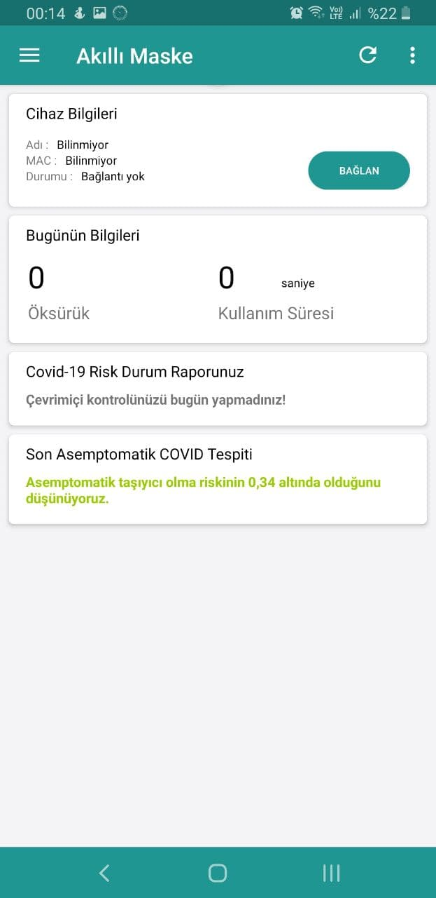
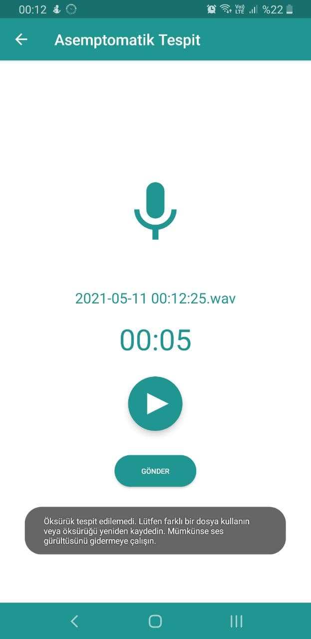
Mevcut Ekranlar
Notes:
Ve düşük ihtimal olmak üzere,
2 farklı sonuç görüntüleyebilir.
Yine günlük sonuçlar uygulamanın ana ekranına günlük olarak sabitlenir.
Kullanıcının kaydettiği ses, eğer öksürük olarak algılanmazsa,
Risk durumu için model tahminine gönderilmez,
Kullanıcıya bilgi amaçlı bir uyarı gösterilir.

Slide 40
Son Çalışmalar
Proje son haline getirildi
Tüm bağlantılar kuruldu
Testler gerçekleştirildi
Gerekli iyileştirmeler yapıldı
Hazırlanan site alan adına yüklendi
Mobil uygulama mağazaya yüklenmedi
Dokümantasyon hazırlandı (rapor ve video)
Notes:
Tekrar özetleyecek olursam,
Tüm bağlantıları kurdum ve entegrasyonları gerçekleştirdim,
Gerekli testleri ve iyileştirmeleri yaptım,
Projemi son haline getirdim ve dokümantasyonunu hazırladım,
Yarın da planlandığı gibi demo sunumumu gerçekleştireceğim.

Slide 41
Hedefler, Başarı Kriterleri
Temel İşlemlerin Kullanıcıya Sağlanması
Kullanıcı hesap işlemlerinin sorunsuz gerçekleştirilmesi (kayıt olma, giriş yapma, çıkış yapma)
Kullanıcı uygulama işlemlerinin sorunsuz gerçekleştirilmesi (ses kaydı alabilme, form doldurabilme)
Kullanıcı verilerinin sorunsuz işlenmesi (veri görüntüleme, veri düzenleme, veri silme)
Başarı Kriterleri
Ses Kaydından Tahmin : En az %80 doğruluk oranı ile tahmin edilmesi amaçlanmaktadır.
Form Verilerinden Rapor : Algoritma ile %100 tutarlı sonuçların elde edilmesi amaçlanmaktadır.
Notes:
Sonuç olarak, hedeflediğim temel işlemleri kullanıcıya sağladım.
Ayrıca form verilerinden sonuç hesaplanıyor ve ses kaydından tahmin gerçekleştiriliyor.

Slide 42
Hedefler, Başarı Kriterleri
Karşılaştığım Problemler
Kısıtlı zaman ve iş yükünün yoğunluğu
Hazır tema ve api kullanmak durumunda kalmak (Amerika’yı yeniden keşfetmemek)
Veri seti sıkıntısı, mevcut algoritma ve model sayısının azlığı
Notes:
Projem adına kendim olumsuz bir eleştiri yapacak olsaydım,
Kullandığım temaları yapıları baştan kendim yazabilecek zamana sahip olmayı isterdim,
Ancak ne yazıkki kısıtlı zaman ve iş yükü dolayısıyla, çoğu yapı için tema ve api kullandım.
Ayrıca proje konum hakkında da şunu söylemek istiyorum,
Algoritma ve model bulmakta çok sıkıntı yaşadım,
Ve pandemi sürecinin henüz çok yeni oluşunun bir dezavantajını yaşamış oldum.

Slide 43
Çalışma Takvimi
HAFTA SAYISI | 1 | 2 | 3 | 4 | 5 | 6 | 7 | 8 | 9 | 10 | 11 | 12 | 13 | 14 | 15 | 16 | 17
Projenin Seçilmesi Proje Detaylarının Belirlenmesi
Literatür Taraması Pazar Araştırması
Araçların Edinilmesi Ortamların Kurulumu
Web Uygulamasının Geliştirilmesi (Önyüz)
Web Uygulamasının Geliştirilmesi (Sunucu)
Web Uygulamasının Geliştirilmesi (Veritabanı)
Mobil Uygulamasının Uyarlanması (Ses Kayıt Ekranı)
Web Servisin Hazırlanması
Web / Mobil Uygulamaların Web Servise Entegrasyonu
Uygulamanın Test Edilmesi (Algoritma ve Model)
Dokümantasyonun Tamamlanması
Demo
Notes:
Hazırladığım çalışma takvimi bu şekildeydi,
Hafta hafta bu planı takip ettim ve şimdi takvimin son haftası içerisindeyiz.
Kendi adıma takvime uymakta herhangi bir sorun yaşamadım.

Slide 44
Bağlantılar
Korona Önlem – TC Sağlık Bakanlığı, Türkiye https://koronaonlem.saglik.gov.tr/
Open Sigma – MIT, Massachusetts (%98.5 Sensitivity %94.2 Specificity %100 Asymtomatic Detection) https://opensigma.mit.edu/ J. Laguarta, F. Hueto and B. Subirana, "COVID-19 Artificial Intelligence Diagnosis Using Only Cough Recordings," in IEEE Open Journal of Engineering in Medicine and Biology, vol. 1, pp. 275-281, 2020, doi: 10.1109/OJEMB.2020.3026928.
Covid Check App – UC, Ohio https://play.google.com/store/apps/details?id=edu.uc.covidcheck
Vocalis Health – An AI Healthtech Company, Israel (%95.45 Sensitivity %92.73 Specificity) https://vocalishealth.com/
Notes:
Sunumuma eklediğim bu bağlantılarda, temel aldığım uygulamaların en iyileri bulunmakta.
Bu bağlantıları da takip ederek, yapılan diğer uygulamaları inceleyebilirsiniz.

Slide 45
Bağlantılar
Google Drive https://drive.google.com/drive/folders/1dttI3RKYumrUcnvjhm4YEovxKf_gWKXf?usp=sharing
Github https://github.com/mysmartmask
Domain https://mysmartmask.xyz
Hosting http://78.47.100.17:8880
Local http://100.114.141.118
Notes:
Kendi projeme ait depolama bilgileri paylaştığım bağlantılarda mevcut.

Slide 46
Teşekkür
«Danışmanlığımı yapan Prof. Dr. Hasari ÇELEBİ hocamıza,
dönem boyunca beni takip eden ve değerlendiren Dr. Gökhan KAYA hocamıza,
sunumlar boyunca beni sabır ve anlayış ile dinleyen tüm ekip arkadaşlarımıza,
teşekkür ederim.»
Şeyda Nur DEMİR
23 Haziran 2021
Notes:
Beni saygı ve anlayış ile dinlediğiniz için,
öncelikle Hasari ve Gökhan hocam sizlere,
Ardından tüm ekip arkadaşlarıma,
Ve misafir katılımcılarımıza teşekkür ediyorum.
Sorularınız varsa alabilirim.

